Slide 1


Helsingborg today and tomorrow
Municipal Operations Overview 2025

Slide 2
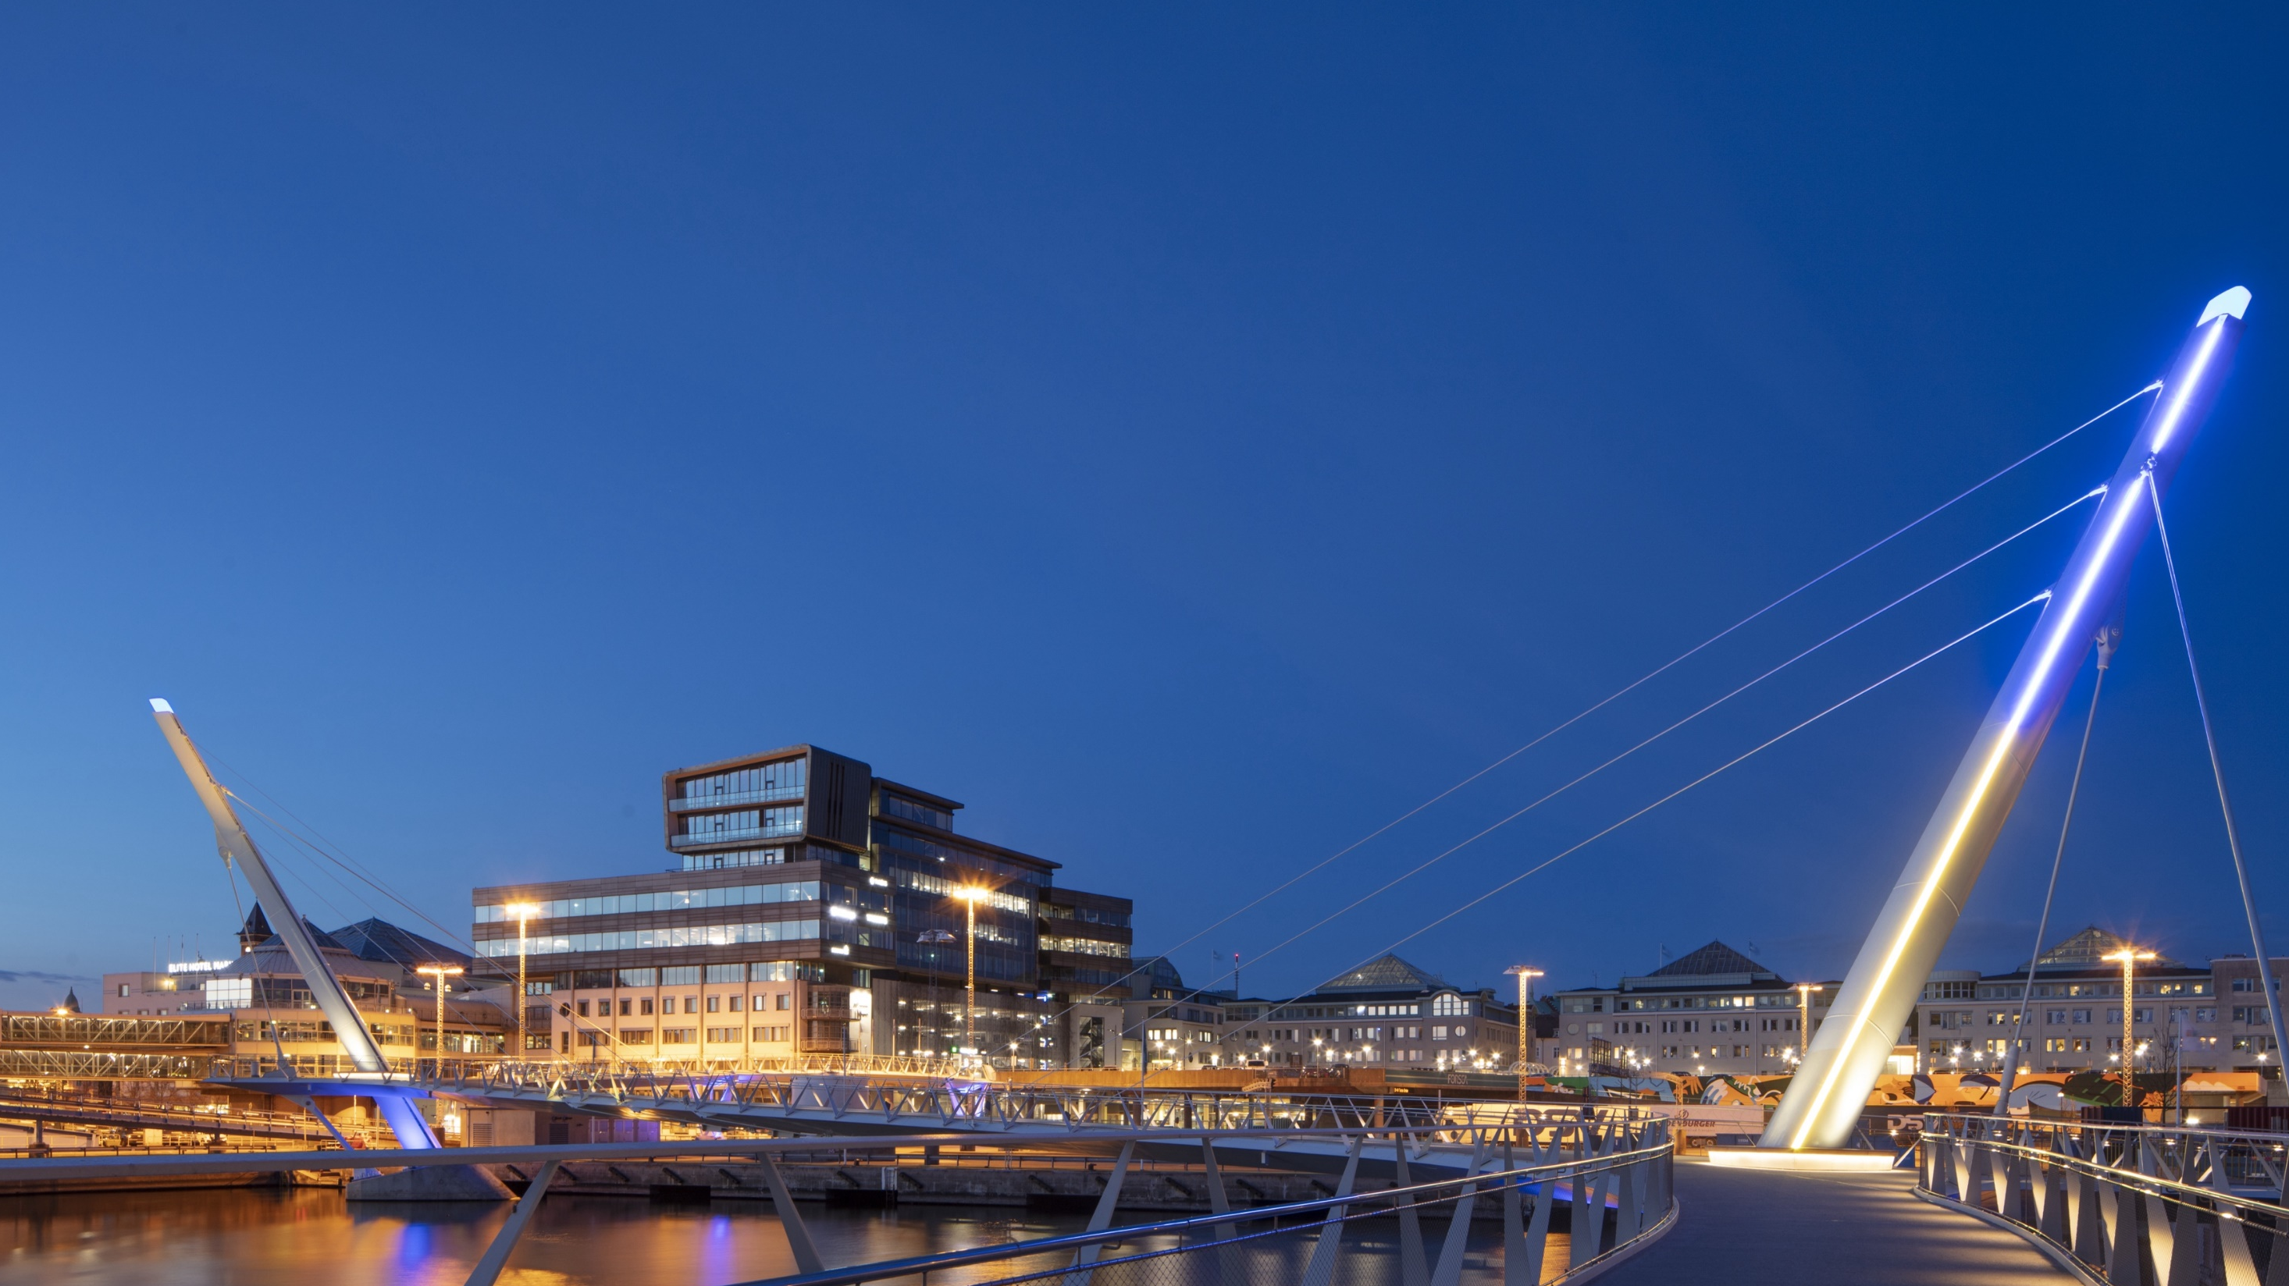
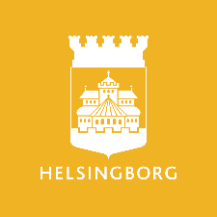
Helsingborg today and tomorrow
Municipal Operations Overview 2025

Slide 3
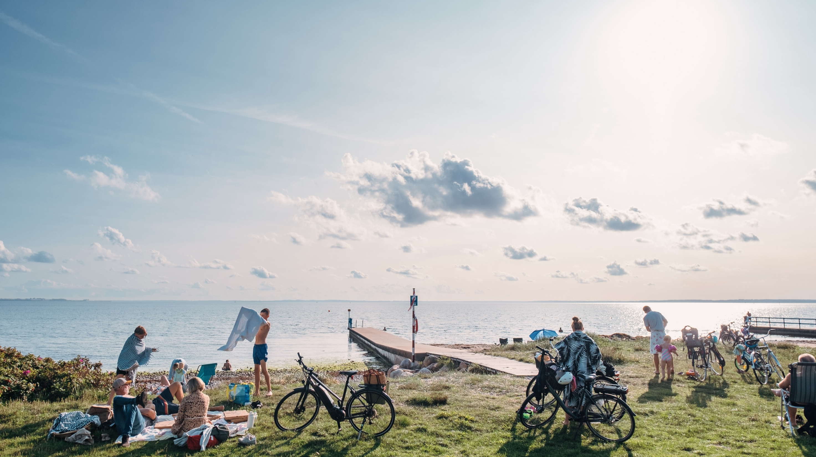

Helsingborg today and tomorrow
Municipal Operations Overview 2025

Slide 4
Content
City and organisation
Living and lifestyle
Vision and direction
Transformation through innovation

Slide 5
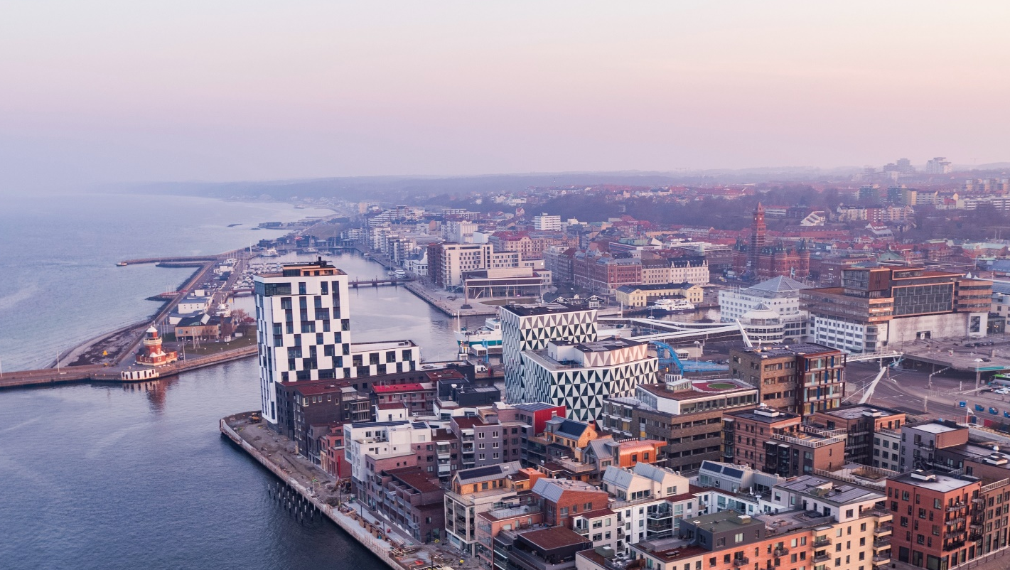
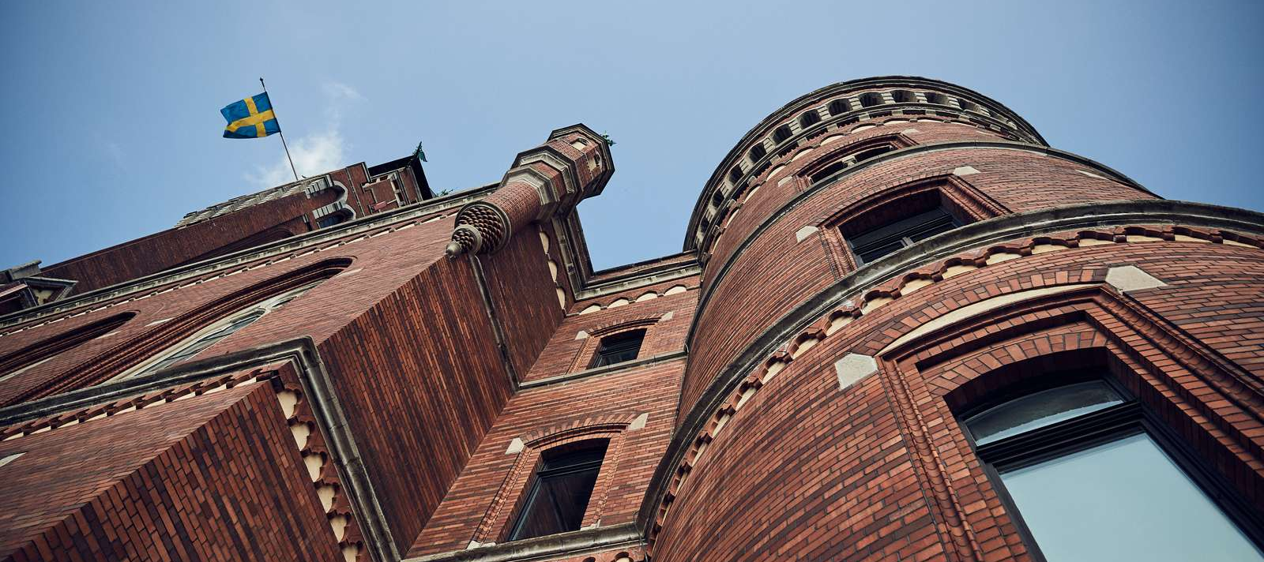
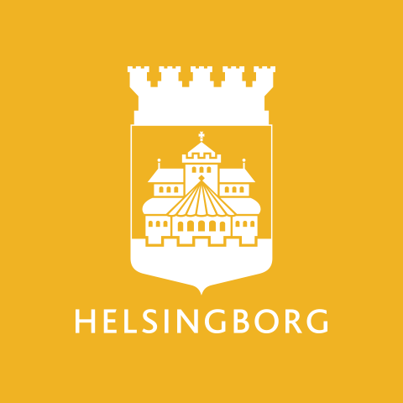
City and oraganisation

Slide 6
Did you know that the City of Helsingborg has:
8
municipality-owned companies
152 091
inhabitants
9
administrations

Slide 7
8
municipality-owned companies
9
administrations
Labour Market Administration
Property Management
Culture Administration
Environment Administration
School and Leisure Administration
Social Services
Urban Development Administration
City Management Administration
Health and Care Administration
Helsingborg Arena och scen AB
Helsingborgs hamn
Helsingborgshem
Nordvästra Skånes renhållnings AB (NSR)
Nordvästra Skånes vatten och avlopp (NSVA)
Nöjesparken Sundspärlan
Sydvatten
Öresundskraft

Slide 8

I want to succeed I create value I collaborate I lead myself
Employee and management policy
Notes:
Helsingborgs stads medarbetar- och ledarpolicy

Slide 9
Our awards
National
Best Logistics Location in Sweden 2022 & 2024
Götapriset for Sweden's best development project 2023
Sweden's most association-friendly municipality 2023
City Centre of the Year 2022
H22 - Innovator of the Year 2022
Most Environmentally Friendly Municipality in Sweden 2020
International
One of 100 climate-neutral and smart cities in the EU's mission cities
Finalist in the EU Green Capital 2021 competition
UN designates Helsingborg as Global Resilience Hub 2021
The European Commission recognises Helsingborg as one of Europe's most innovative cities in 2020 - iCapital competition

Slide 10


Cooperation
85 municipalities and 4 regions in Skåne and Eastern Denmark
4,4 million inhabitants
> 250 000 companies
11 municipalities in North-West Skåne
363 000 inhabitants
32 000 companies
14 members in Northern Europe
_____________________ development of a megaregion from Hamburg to Oslo

Slide 11

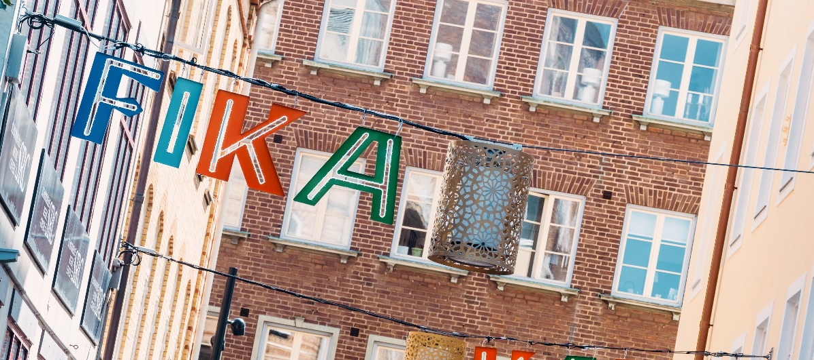
Living and lifestyle

Slide 12
152 091
inhabitants
15 000
Small and large companies
12 million
Visitors to Väla shopping centre
51 000
commutes daily to and from the municipality
~1000
new companies annually
1/4
working in trade and logistics
78 000
have their place of work in Helsingborg
620
industries
15 000 in the city centre
160 000
projected population in 2035
5 000
students
19
hotels in the city
181
restaurants in the city
30–39
largest age group
165
nationalities
41
average age
700
metres of sandy beach in the city
875 000
guest nights

Slide 13
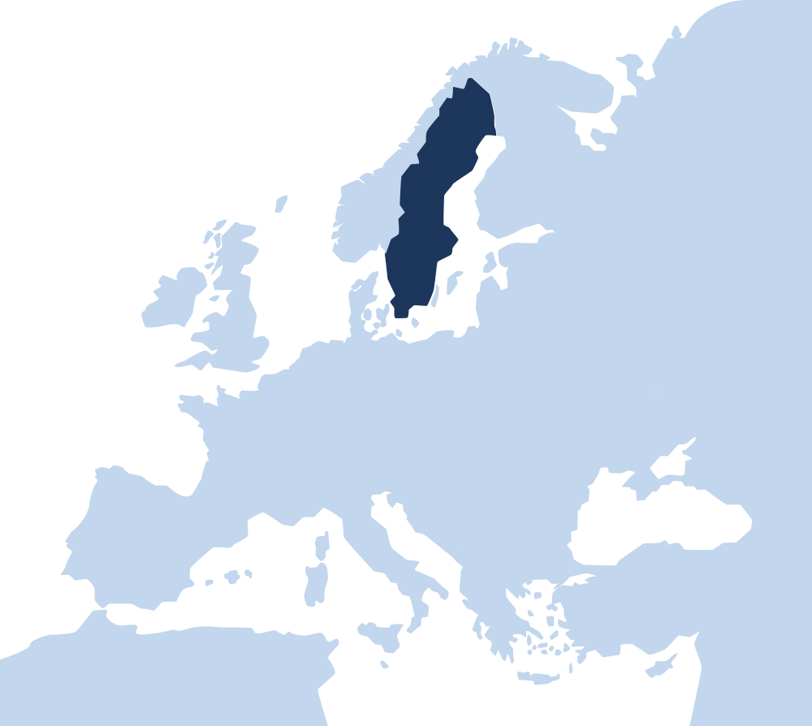
A better location
Stockholm
1h
Gothenburg
1h 40 min
Helsingborg
Copenhagen
1h 15 min
Malmö
45 min
Hamburg
5,5h

Slide 14
A better location
Oslo
Helsinki
Stockholm
Helsingborg
Copenhagen
London
Amsterdam
Brussels
Berlin
Paris
Prague
Bern
Vienna
Madrid
Lisbon
Rome

Slide 15
Best logistics location in Sweden
1
The largest port for fruit and vegetables in the Nordic region
2 second largest container port in Sweden
10
billion SEK in turnover per year
1 100
logistics companies
2024
Sweden's best logistics location
20 million
people reached in a day
11 000
people working in the sector

Slide 16
Companies Established
2020–2023
2023 Alvier Mechatronics · XXXL Lutz · Noviflora · Alex Andersen Ølund A/S 2022 ILVA · Scandic Oceanhamnen · United Spaces · RO-gruppen · Revelop · Thansen · Fuzed · Vagnhall 16 · HiQ 2021 Clarion Hotel & Congress SeaU · Pervanovo · JTI Ventures · Knowit · Offitech · Platinum Cars · Genetor · Höganäs Kakel & Klinker 2020 Åhlens Outlet · Derome · Nordlo · Get AI · NP Nilsson
Expansions 2021–2023
Nowaste · Greenfood · PEAB · Ecolean · Carlsberg · Assistansbolaget · Frigoscandia · Medea · Bjelin · World Trade Center Coworking · Postnord TPL · Quickbutik · Gaia · Nederman · Mildef · Springhill

Slide 17
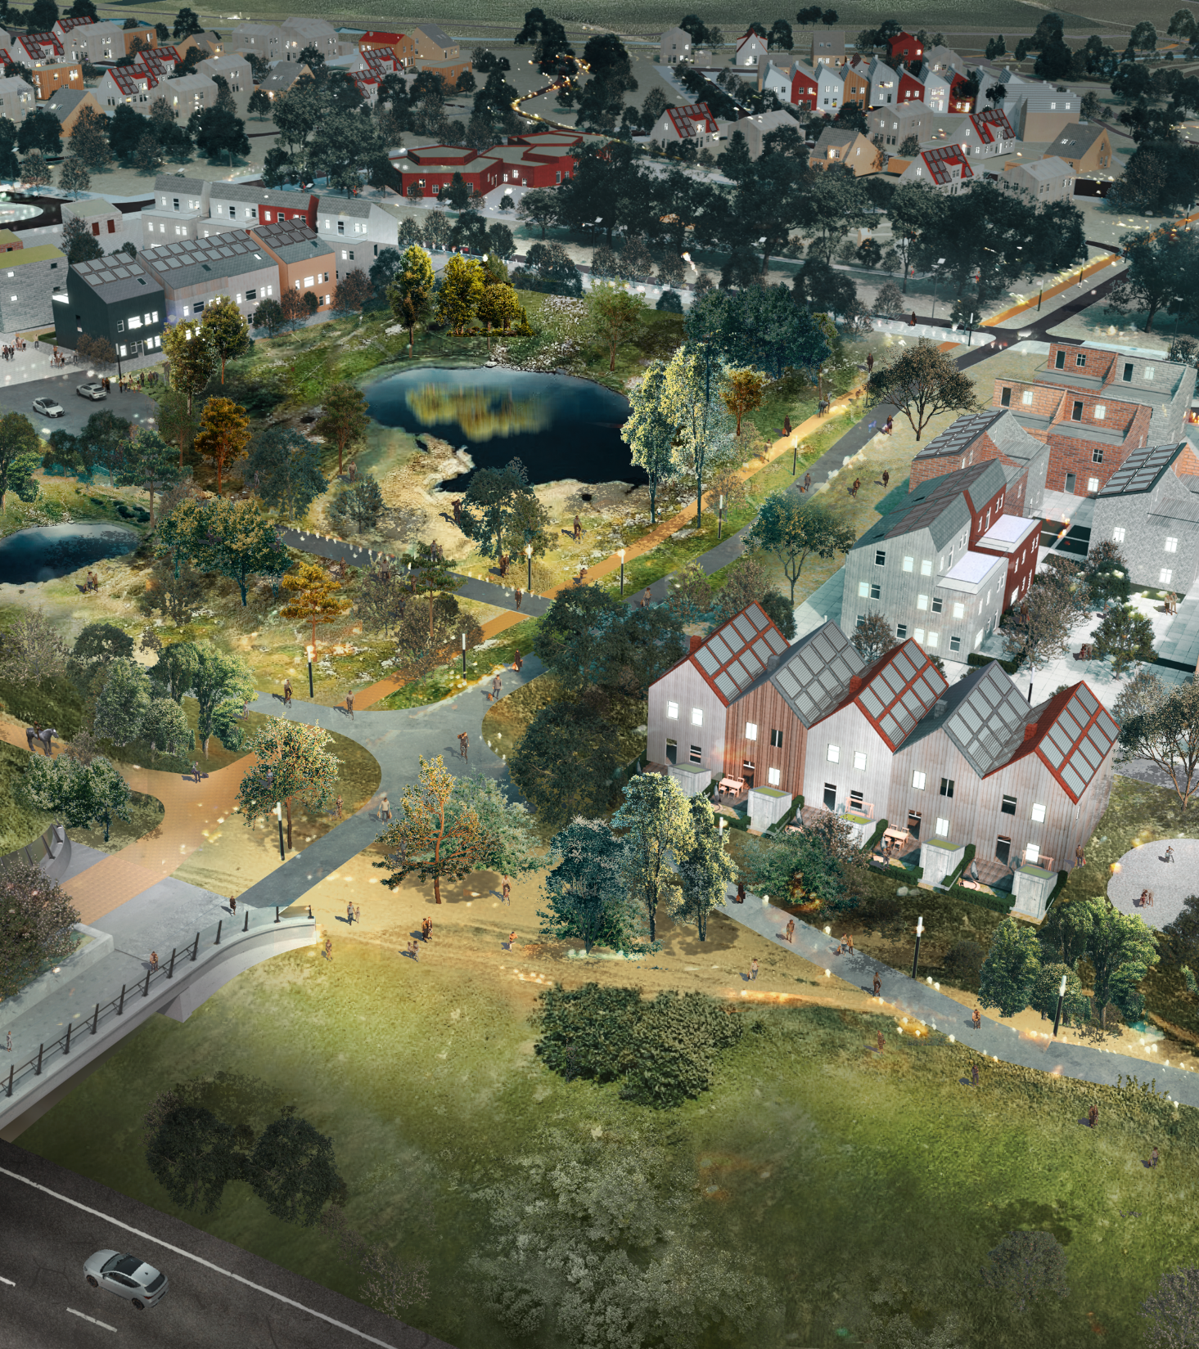
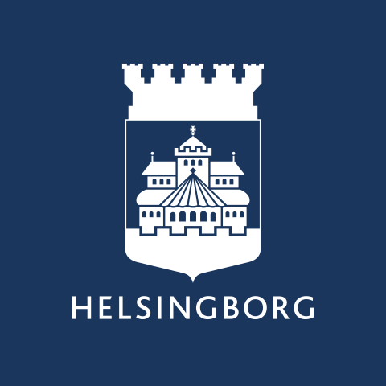
Östra Ramlösa
200 hectares where the city meets the country, five kilometres from Helsingborg city centre.
The goal: Sweden's best neighbourhood for families with children!
Notes:
Östra Ramlösa is a 200-hectare area about five kilometres from Helsingborg city centre. In the future, there could be around 3,000 new homes, a school, nursery schools, a centre and a sports hall here. Here, the city meets the countryside, and nature is close by. We will retain the area's existing natural and cultural values by investing in parks and green spaces along Lussebäcken. The goal is for Östra Ramlösa to become Sweden's best neighbourhood for families with children.
Östra Ramlösa är ett cirka 200 hektar stort område ungefär fem kilometer från Helsingborgs centrum. I framtiden kan det bli runt 3 000 nya bostäder, skola, förskolor, centrum och idrottshall här. Här möter staden landet, och här finns naturen inpå knuten. Vi behåller områdets befintliga natur- och kulturvärden genom att satsa på parker och grönstråk längs Lussebäcken. Målbilden är att Östra Ramlösa ska bli Sveriges bästa stadsdel för barnfamiljer.

Slide 18
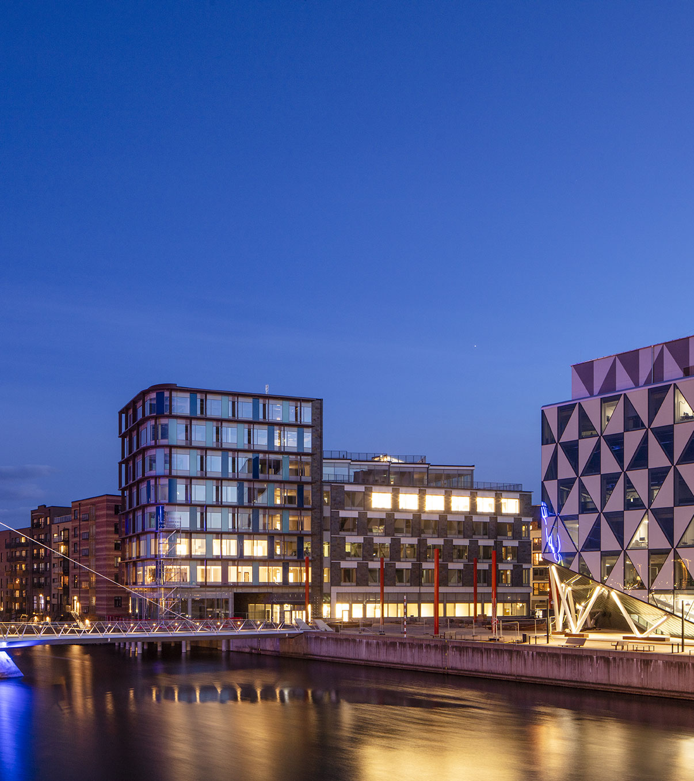
Oceanhamnen
The old harbour area is being transformed into an urban archipelago with a sustainable quality of life near the sea and in the heart of Helsingborg.
1 200 homes
Center for Innovation
Innovation district
One of the city's most popular playgrounds
Artificial reefs
Marine colony with mussel farming
Unique sewerage system
New bathhouse planned
Notes:
In total, there will be more than 1,200 homes in Oceanhamnen, around 40,000 m2 of offices, a hotel and two large public facilities - Oceanbadet and a sports centre, and we are building a sea bath in the harbour basin. We will preserve Magasin 405. Dockanparken and djungellekplats and the last harbour crane. We are constructing a quayside promenade through the entire city district, a continuation of the seafront promenade through Helsingborg. Underground parking in the first phase, in multi-storey car parks in the second and third. We have linked the area directly to Helsingborg C with the Varvsbron from the square on Oceanpiren across the South Harbour. To the south, we will build a grade-separated pedestrian and cycle path under the E4 motorway, so that the public facilities can be reached safely from the entire city. By car, the neighbourhood can be reached from the E4 in the south.
Totalt blir det drygt 1200 bostäder i Oceanhamnen, omkring 40000 m2 kontor, hotell och två stora publika anläggningar – Oceanbadet och idrottsanläggning, och bygger ett havsbad i hamnbassängen. Vi bevarar Magasin 405. Dockanparken med djungellekplats och den sista hamnkranen bevarad. Vi anlägger en kajpromenad genom hela stadsdelen, fortsättning på strandpromenaden genom Helsingborg.
Parkering under mark i första etappen, i p-hus i andra och tredje. Vi har kopplat området direkt till Helsingborg C med Varvsbron från torget på Oceanpiren över Södra hamnen.
I söder kommer vi att bygga en planskild gång- och cykelväg under E4an, så att man når de publika anläggningarna på ett säkert sätt från hela staden.
Med bil når man stadsdelen från E4 i söder.

Slide 19
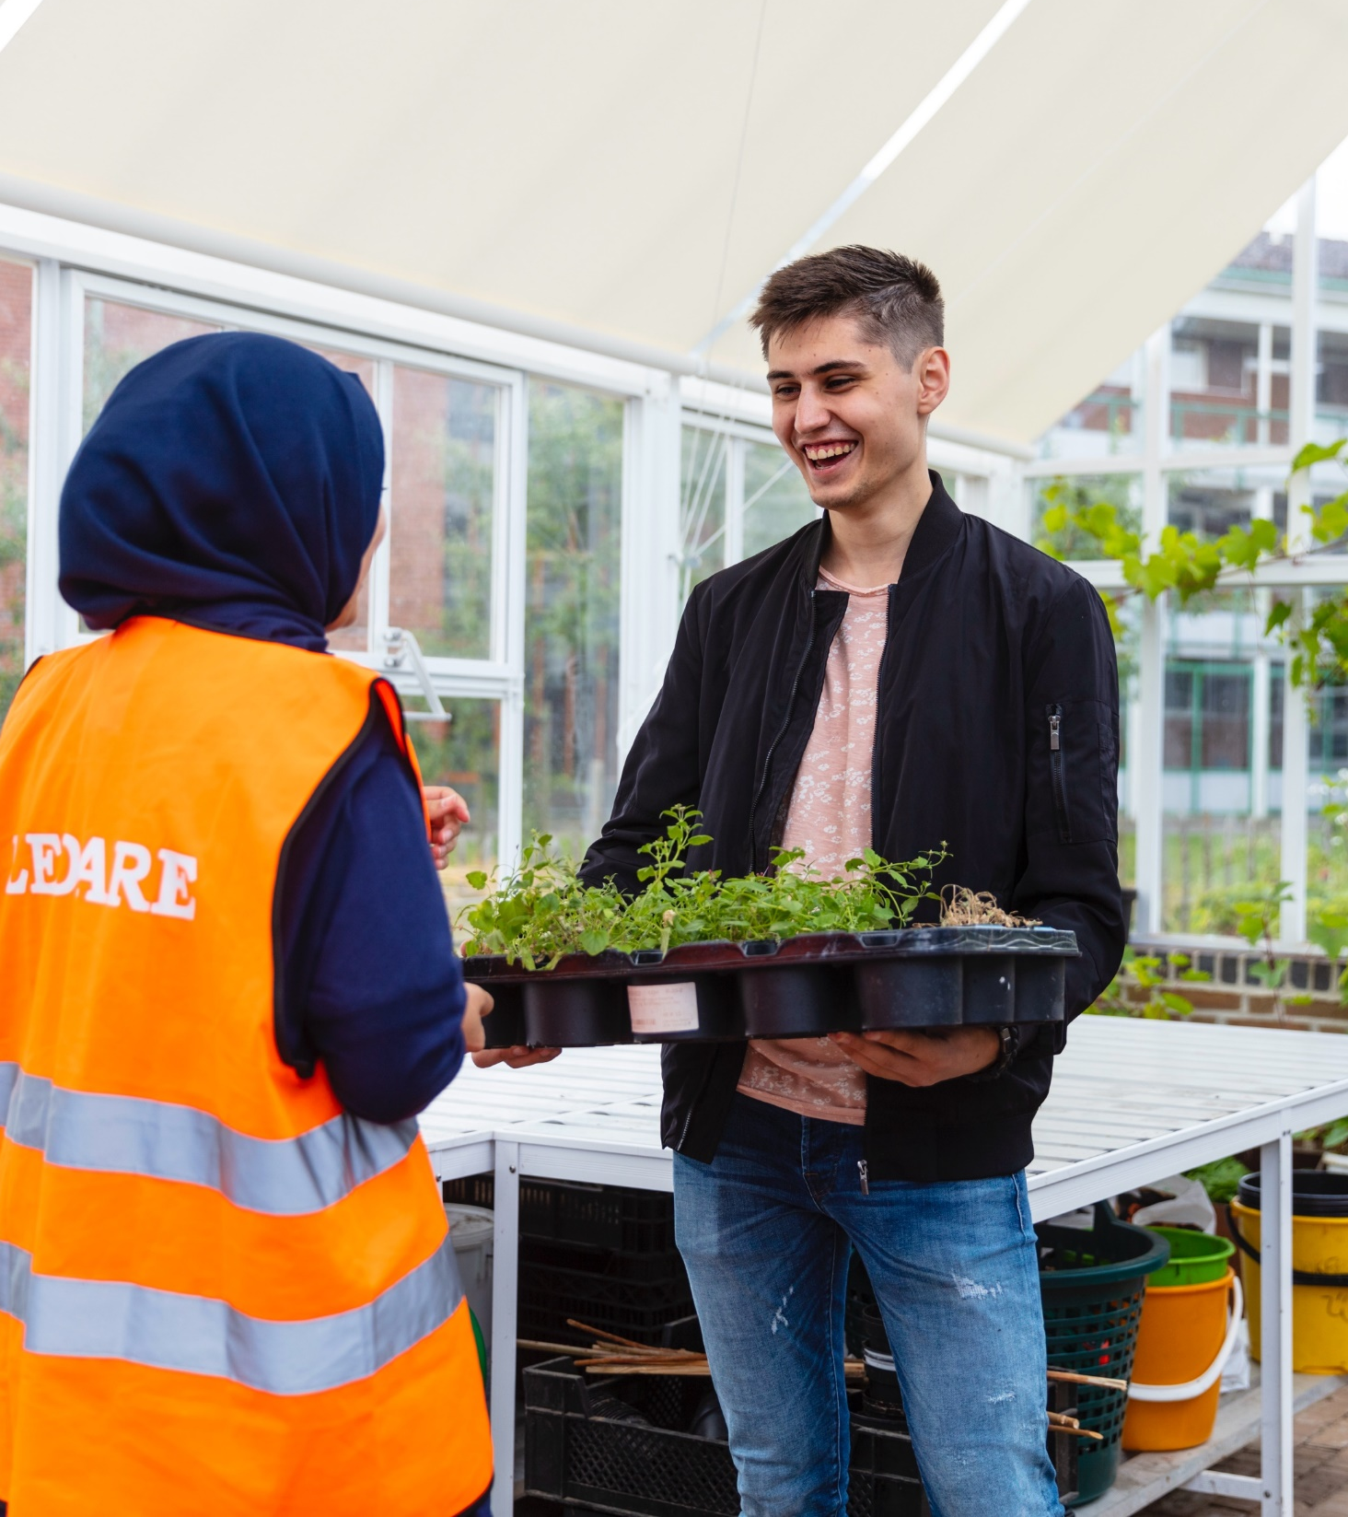
Drottninghög
Dialogue, a long-term approach and collaboration with residents are the keys to a successful development project.
1 200 homes
New city centre with 198 new homes and Helsingborg's first co-living accommodation
Some of the city's most popular playgrounds and green spaces
Community greenhouse and cherry orchard
A proud part of Helsingborg!
Notes:
Drottninghög is Helsingborg's first Million Programme area. The DrottningH urban development project, which brings together all the city's administrations and companies, has been under way here for several years. Both the area and the people have been developed in dialogue and close cooperation with the residents. As 25% of Sweden's population lives in a Million Programme area, the development work is of interest to many other municipalities.
Drottninghög är Helsingborgs första miljonprogramsområde. Sedan flera år pågår här stadsutvecklingsprojektet DrottningH som samlar alla stadens förvaltningar och bolag. ​
I dialog och nära samarbete med de boende har både området och människorna utvecklats. ​
Då 25 % av Sveriges befolkning bor i ett miljonprogamsområde så är utvecklingsarbetet intressant för många andra kommuner. ​
​
​
​

Slide 20
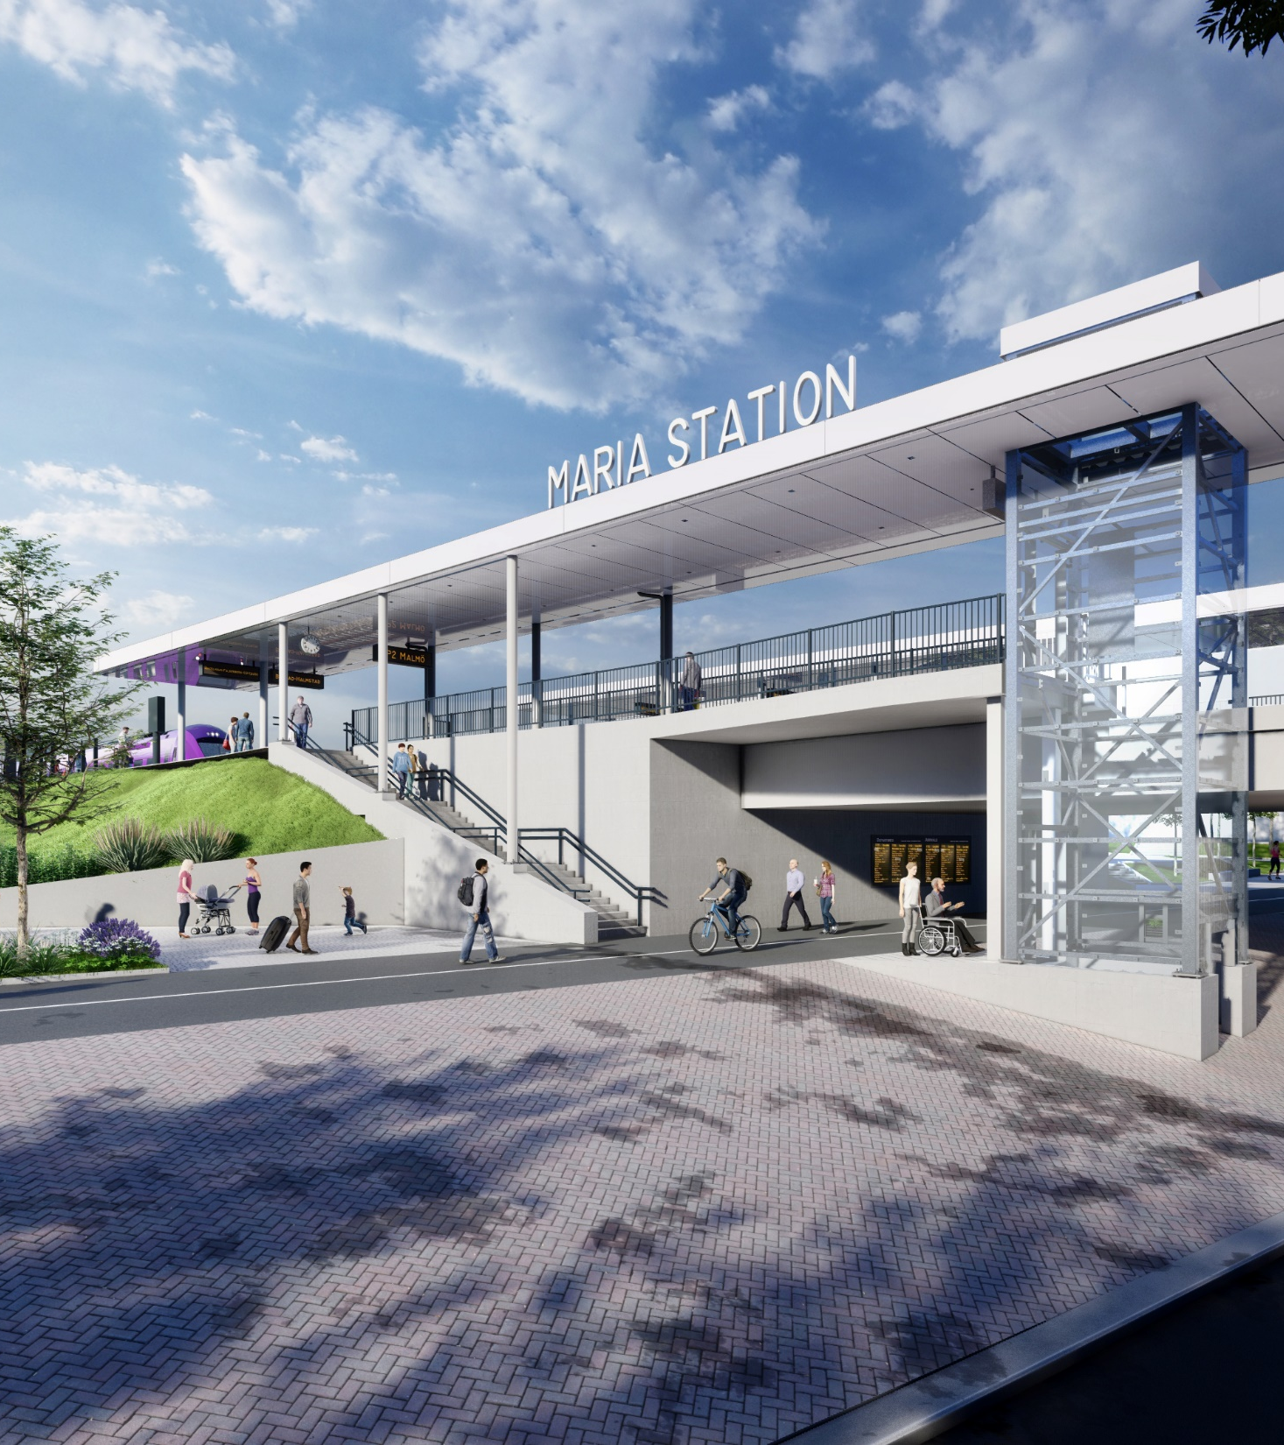
West Coast railway Maria station
Double track between Ängelholm and Maria – an important investment in infrastructure as Helsingborg grows.
Notes:
The double track on the West Coast Line between Ängelholm and Maria station, a 24-kilometre stretch of railway, was completed in December 2024. The extension to double track with adapted stations is crucial for the development of urban areas as Helsingborg grows. The connection between Maria station and Ängelholm is important for passenger traffic throughout western Sweden, between Copenhagen and Oslo. The expansion creates better conditions for shorter journey times, increased capacity and fewer disruptions to train services in the future. Maria station will have a brand new station that will be completed in spring 2025 and the station areas in Kattarp, Ödåkra and Ängelholm have been renewed to enable future development. Facts about the extension 24 kilometres of double track for speeds of 250 km/h. 22 bridges and 7 level crossings. 11 kilometres of the route is noise-protected. Cost: SEK 2.4 billion, co-financed by Region Skåne and the City of Helsingborg. Next phase: Maria station-Helsingborg C In 2023, the Swedish Transport Administration started work on expanding the railway between Maria station and Helsingborg C. A project that requires close cooperation between the City of Helsingborg and the Swedish Transport Administration. The full capacity of the Västkustbanan railway will not be reached until the entire line is double-tracked. The 4.5 kilometre stretch between Maria station and Helsingborg C will be the last bottleneck to be expanded. Double track means the possibility of more departures, increased punctuality and fewer disruptions. When the entire West Coast Line is expanded, the journey time between Gothenburg and Malmö will be just over two hours. The planned start of construction is 2032-2033 if everything goes according to plan and the start of traffic is planned for 2038-2040.
Dubbelspåret på Västkustbanan mellan Ängelholm och Maria station, en 24 kilometer lång järnvägssträcka, blev klart i december 2024. Utbyggnaden till dubbelspår med anpassade stationer är avgörande för utvecklingen av tätorterna när Helsingborg växer. Förbindelsen mellan Maria station och Ängelholm är viktig för persontrafiken i hela västra Sverige, mellan Köpenhamn och Oslo. Utbyggnaden skapar bättre förutsättningar för kortare restider, ökad
kapacitet och färre störningar i tågtrafiken framöver. Maria station får en alldeles ny station som blir helt klar våren 2025 och stationsområdena
i Kattarp, Ödåkra och Ängelholm har förnyats för att möjliggöra en framtida utveckling.
Fakta om utbyggnaden
24 kilometer dubbelspår för hastigheter på 250 km/h.
22 broar och 7 planskilda korsningar.
11 kilometer av sträckan är bullerskyddad.
Kostnad: 2,4 miljarder kronor, medfinansierade
av Region Skåne och Helsingborgs stad.
Nästa etapp: Maria station-Helsingborg C
År 2023 startade Trafikverket upp arbetet med att bygga ut järnvägen mellan Maria station och Helsingborg C. Ett projekt som kräver ett tätt samarbete mellan Helsingborgs stad och Trafikverket. Västkustbanans fulla kapacitet nås inte förrän hela banan är dubbelspårig. Den 4,5 kilometer långa sträckan mellan Maria station och Helsingborg C blir den sista flaskhalsen att byggas ut. Dubbla spår innebär möjlighet för fler avgångar, ökad punktlighet och färre störningar. När hela Västkustbanan är utbyggd blir restiden strax över två timmar mellan Göteborg och Malmö. Planerad byggstart är 2032-2033 om allt går enligt plan och trafikstart är planerad till 2038-2040.

Slide 21
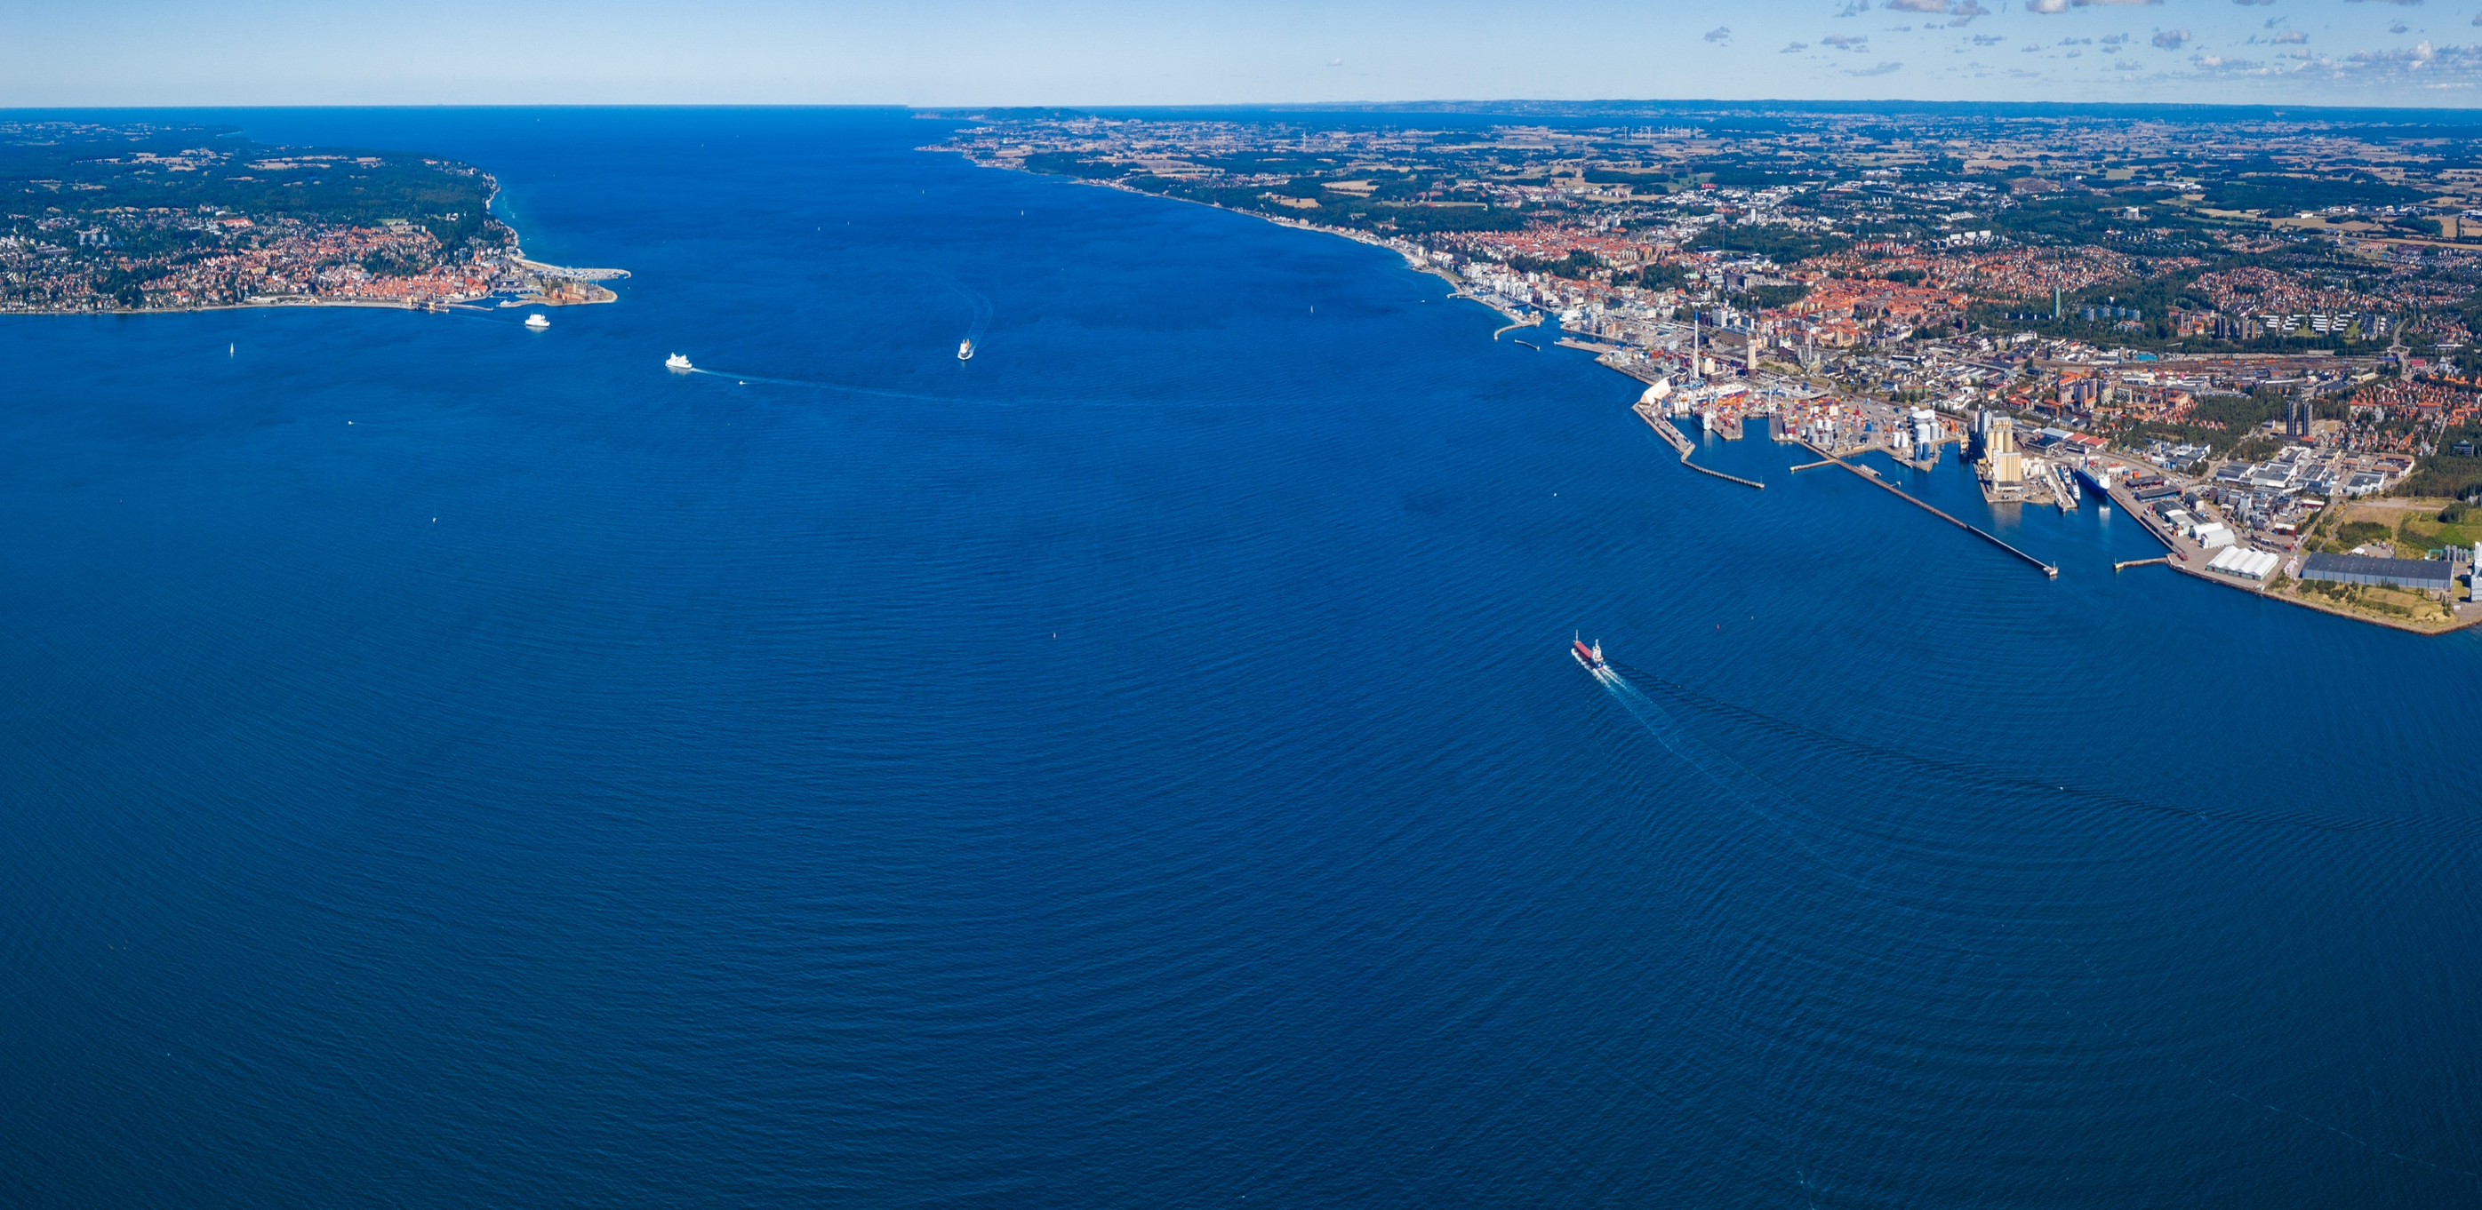
Fixed link
Helsingborg – Helsingör

Slide 22
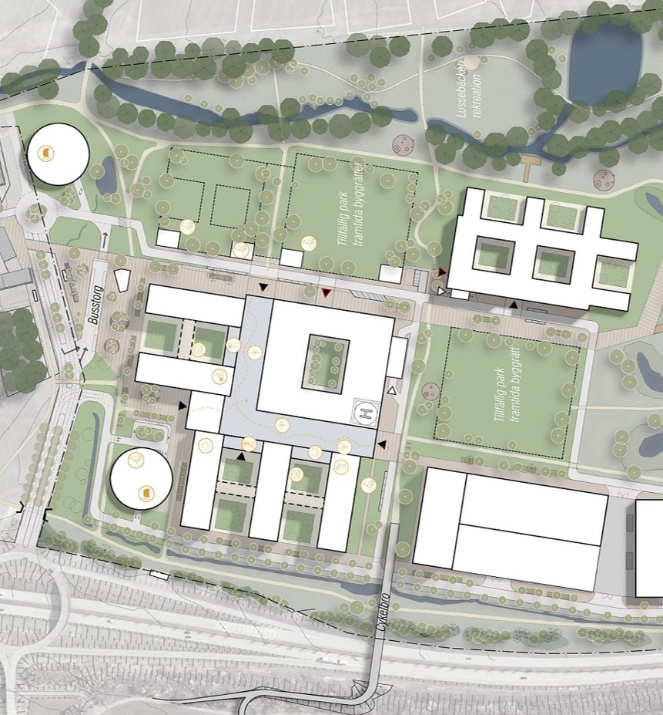
New hospital
New detailed plan enables a new emergency hospital in Östra Ramlösa.
Notes:
The purpose of the detailed plan is to make it possible to build a hospital with associated functions and necessary infrastructure, parks and nature trails, and to test the scope and design of buildings and public land. The main idea of the proposed detailed plan is to enable a new acute hospital that fulfils all the requirements for a modern and robust hospital and at the same time enables the hospital to grow and develop if such a need arises in the future. The emergency hospital is of regional importance and an essential function for society. The detailed plan was out for consultation from 11 February to 20 March 2023 and for review from 7 October to 5 November 2023. This means that the public, businesses and authorities can submit comments on the draft plan. Here is a film of the review: https://youtu.be/ZOhdESdmeM4 Here is a film from the consultation: https://youtu.be/0_F6jioatq8 The detailed plan was approved by the Urban Planning Committee on 29 February 2024 and is expected to be adopted by the City Council in spring 2024.
Syftet med detaljplanen är att inom planområdet göra det möjligt att bygga ett sjukhus med tillhörande funktioner och nödvändig infrastruktur, park och naturstråk, samt att pröva omfattning och utformning av bebyggelse och allmän platsmark.
Huvudidén med förslaget till detaljplan är att möjliggöra ett nytt akutsjukhus som dels uppfyller alla de krav som finns för ett modernt och robust sjukhus och som samtidigt möjliggör att sjukhuset kan växa och utvecklas om ett sådant behov uppstår i framtiden. Akutsjukhuset är av regional vikt och en samhällsviktig funktion.
Detaljplanen var ute på samråd 11 februari till 20 mars 2023 och på granskning 7 oktober till 5 november 2023. Det innebär att allmänheten, näringsliv och myndigheter kan lämna in synpunkter på planförslaget. Här finns en film för granskningen: https://youtu.be/ZOhdESdmeM4
Här finns en film från samrådet: https://youtu.be/0_F6jioatq8 Detaljplanen tillstyrktes i stadsbyggnadsnämnden 29 februari 2024 och förväntas antas i kommunfullmäktige under våren 2024.

Slide 23
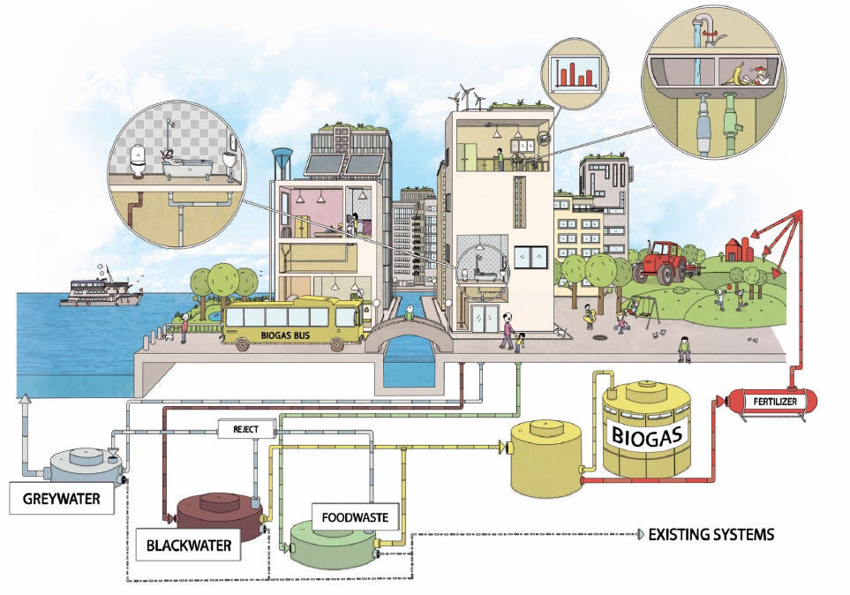
Three pipes out
World-unique system for source-separated wastewater in the newly built neighbourhood of Oceanhamnen.
Notes:
Three pipes out is the name of the world-unique source-separated wastewater system being built in the Oceanhamnen neighbourhood of Helsingborg. By sorting wastewater at source, biogas production is increased, nutrients are recycled and wastewater treatment is made more energy efficient. As the new Oceanhamnen neighbourhood is so close to the treatment plant in Helsingborg, NSVA, NSR and the City of Helsingborg have decided to test new modern technology to handle wastewater and food waste in the area. In spring 2021, RecoLab was inaugurated, a development facility with a test bed for research and an exhibition hall for visitors. The facility is a world-unique system for source-separated wastewater that recovers resources from sewage and food waste. The test bed and exhibition hall are a collaboration between Öresundskraft, Nordvästra Skånes Renhållning (NSR), Nordvästra Skånes Vatten och Avlopp (NSVA) and the City of Helsingborg.
Tre rör ut är namnet på det världsunika källsorterande avloppssystem som byggs i stadsdelen Oceanhamnen i Helsingborg. Genom att källsortera avloppsvattnet fås en ökad biogasproduktion, näringsämnen återvinns och läkemedelsreningen energieffektiviseras. ​
​
Då den nya stadsdelen Oceanhamnen ligger så nära reningsverket i Helsingborg har NSVA, NSR och Helsingborgs stad beslutat att testa ny modern teknik för att ta hand om spillvatten och matavfall i området.​
​
Våren 2021 invigdes RecoLab, en utvecklingsanläggning med testbädd för forskning samt en utställningshall för besökare. Anläggningen är ett världsunikt system för källsorterat avloppsvatten som återvinner resurser från avlopp och matavfall.​
​
Testbädden och utställningshallen är en samverkan mellan Öresundskraft, Nordvästra Skånes Renhållning (NSR), Nordvästra Skånes Vatten och Avlopp (NSVA) och Helsingborgs Stad.​
​

Slide 24
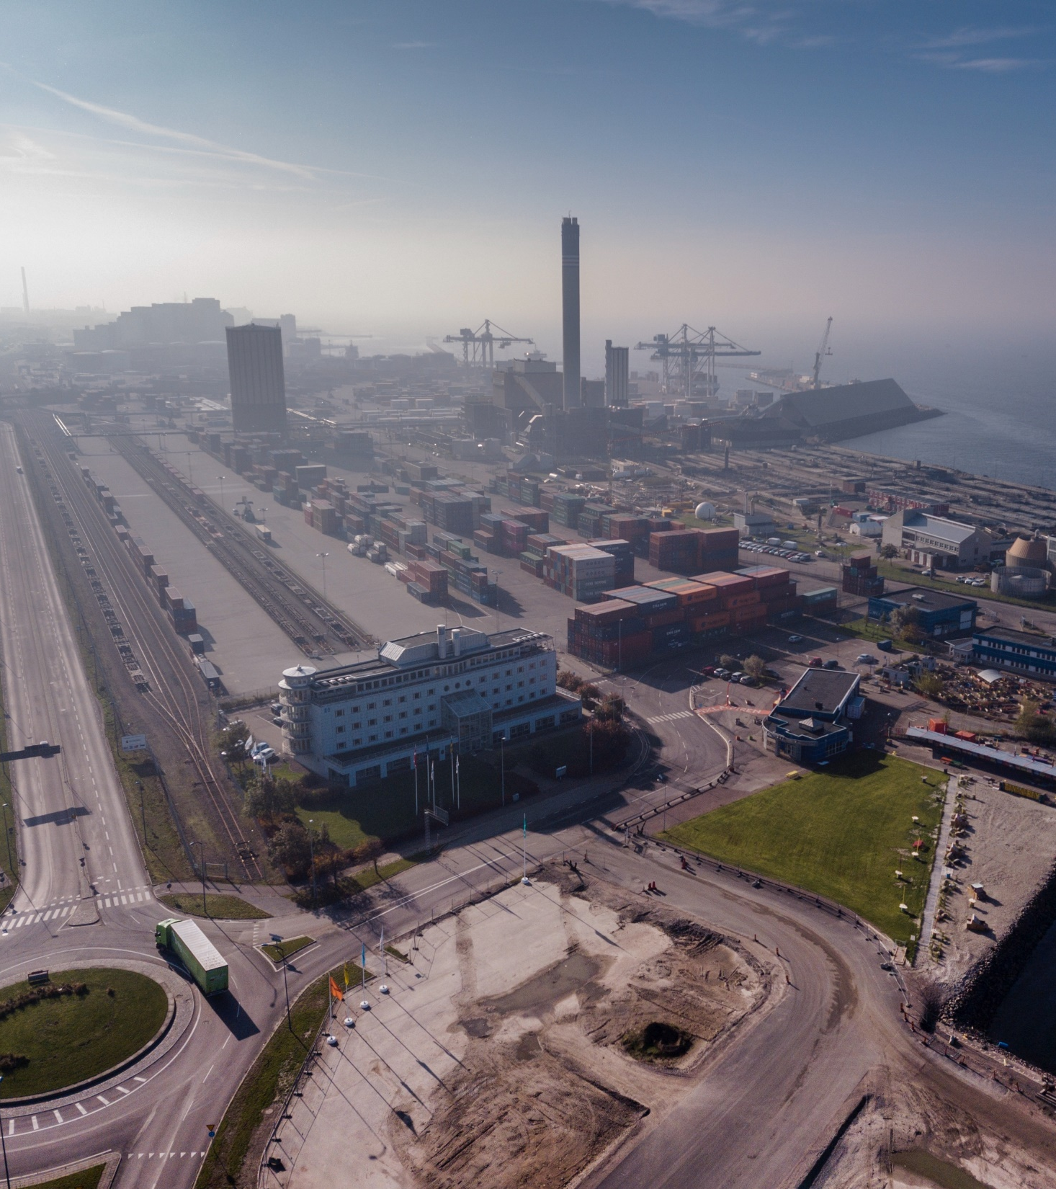
Port relocation
Increasing access to the sea and doubling capacity in half the space – new opportunities are created when the harbour is moved.
Notes:
Ensuring the functioning of the port and the increased demands of shipping companies on sustainability
- Fossil-free, efficient, modern, larger vessels
- Can handle future demands and volumes
- Adapted to higher sea levels
- Twice the capacity in half the space
- Can coexist with the city in a sustainable way
Opens up the city to the sea and makes it accessible to more people with the possibility of housing and recreational areas
Garanterar hamnens funktion och de ökade kraven från rederier på hållbarhet
• Fossilfri, effektiv, modern, större fartyg
• Kan hantera framtida krav och volymer
• Anpassad till högre havsnivå
• Dubbelt så mycket kapacitet på halva ytan
• Kan samexistera med staden på ett hållbart sätt
Öppnar upp staden mot havet och gör tillgängligt för fler med möjlighet för bostäder och rekreationsområden
​

Slide 25
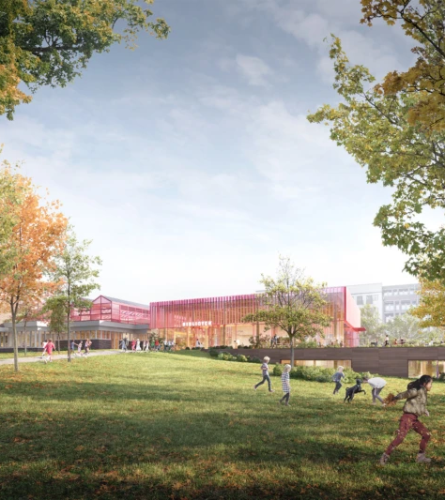
City library
Renovation and extension with respect for history and green values.
One of the city's most popular parks is being revitalised.
Notes:
We will extend and rebuild the City Library in Stadsparken with great respect for historical and green values. We are adding to the existing library building and at the same time refurbishing one of the city's most popular parks and playgrounds.
Helsingborg City Library is to be rebuilt and given a new extension in the south-western part of Stadsparken with an underground car park. At the same time, neighbouring parts of Stadsparken will be renovated. The library's premises have become cramped, outdated and need to be adapted to new needs that take into account the library's changing role with up to 2500 visitors a day.
We want to create a place for relaxation and learning where the citizens of Helsinki meet, are inspired, develop and create together for the future. We also want to create further opportunities for a vibrant meeting place in one of Helsingborg's most popular parks and playgrounds with a focus on strengthening valuable green values. We are compensating for the green space in the park that is being utilised by creating an accessible and attractive park on the roof of the extension.
Construction is tentatively scheduled to start at the end of 2025 and the construction period is estimated at around three years.
Vi ska bygga till och bygga om stadsbiblioteket i Stadsparken med stor respekt för historiska och gröna värden. Vi bygger till den befintliga biblioteksbyggnaden och samtidigt rustar vi upp en av stadens mest populära parker och lekplatser.
Helsingborgs stadsbibliotek ska byggas om och få en ny tillbyggnad i den sydvästra delen av Stadsparken med ett underjordiskt parkeringsgarage. Samtidigt ska intilliggande delar av Stadsparken rustas upp. Bibliotekets lokaler har blivit trånga, omoderna och de behöver anpassas till nya behov som tar hänsyn till bibliotekets ändrade roll med upp mot 2500 besökare om dagen.
Vi vill skapa en plats för avkoppling och lärande där helsingborgare träffas, inspireras, utvecklas och skapar tillsammans för framtiden. Vi vill även skapa ytterligare möjligheter till en levande mötesplats i en av Helsingborgs mest populära parker och lekplatser med fokus på att förstärka värdefulla gröna värden. Vi kompenserar den grönyta i parken som tas i anspråk genom en tillgänglig och attraktiv park på tillbyggnadens tak.
Byggstart är preliminärt planerad till slutet av 2025 och byggtiden är beräknad till cirka tre år.

Slide 26
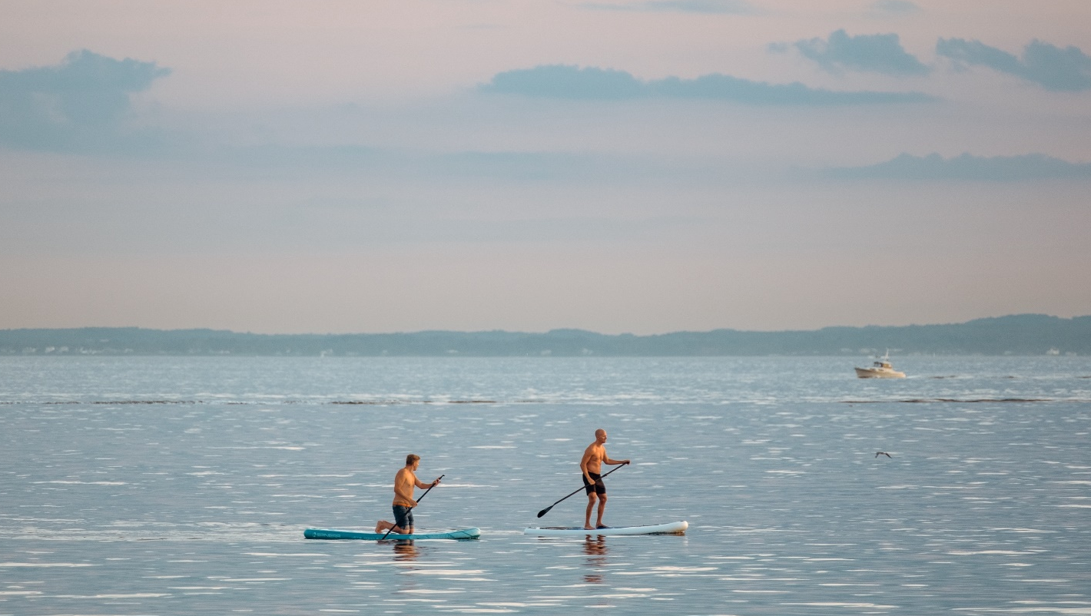
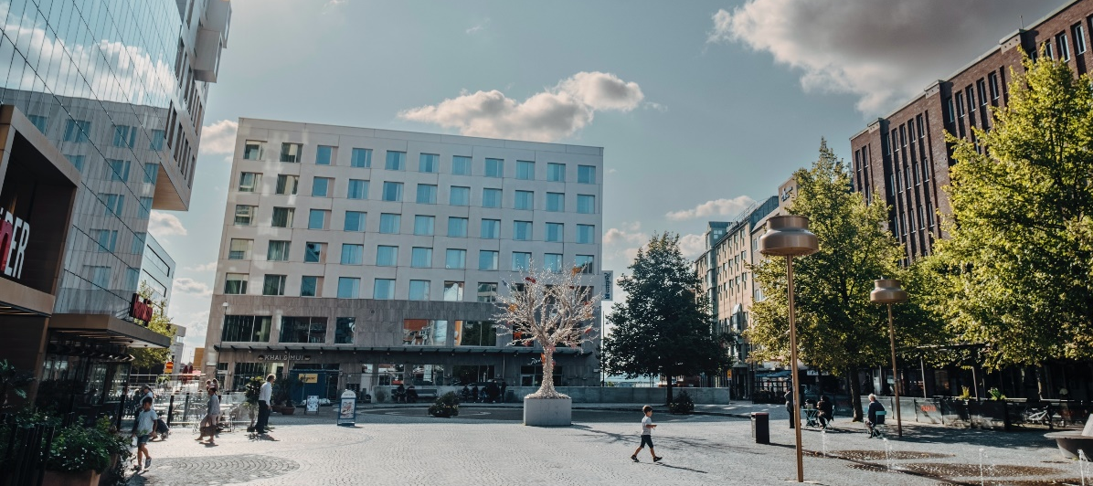
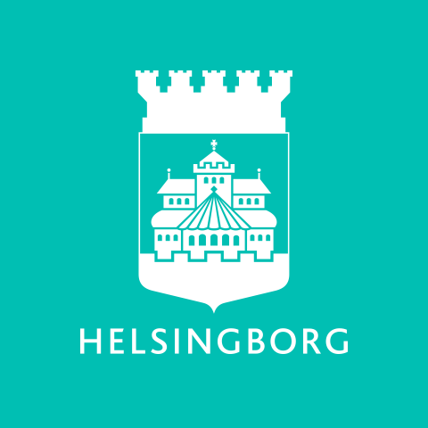
Vision and direction

Slide 27
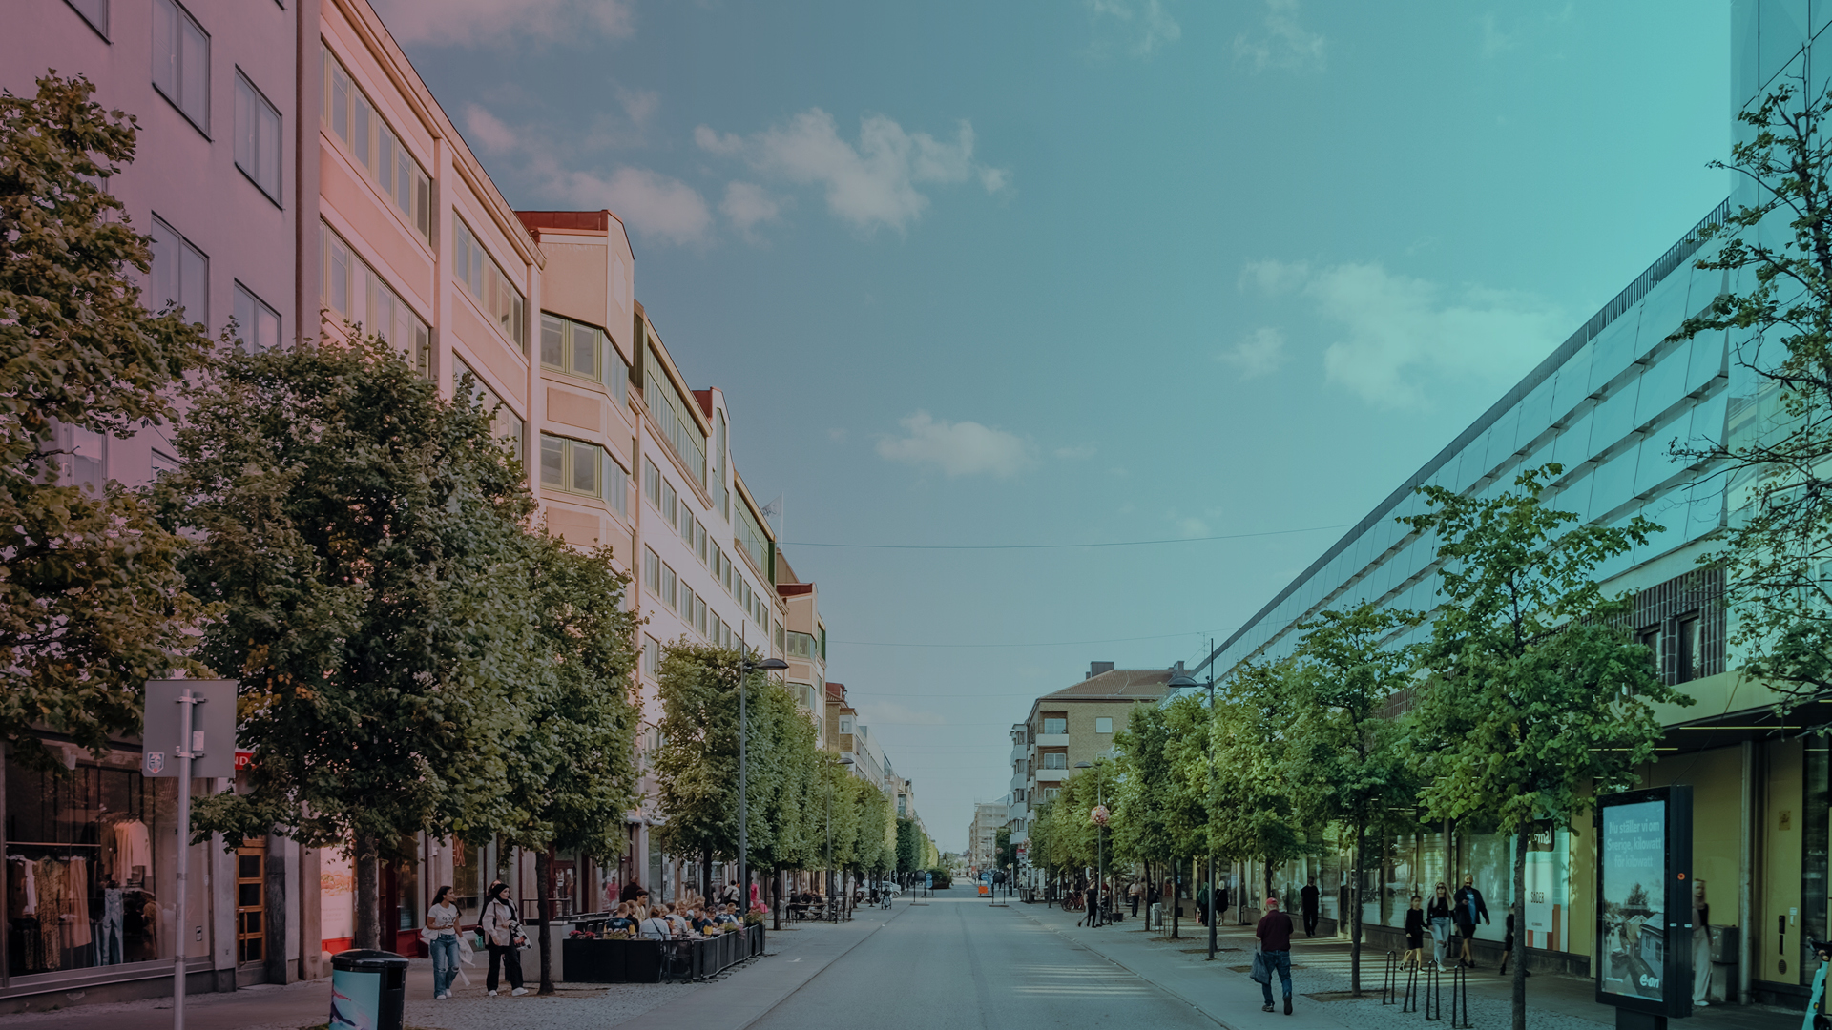
By 2035, Helsingborg will be a creative, vibrant, shared, global and balanced city for people and companies.
Our vision

Slide 28
Political framework for governing Helsingborg
Governance model
The governance model is a tool for the city's elected representatives to govern Helsingborg's municipal activities.
The governance model communicates political priorities that are to be implemented within the organisation.
The governance model also aims to provide information about the quality of the city's activities, development and improvement needs, and what residents get for their tax money.
City Council
Vision
Programme for the electoral term
City direction and steering documents
Committee
Municipal Companies
Committee mission and direction
Company mission and direction
Committee goals
Company goals

Slide 29
Political framework for governing Helsingborg
Governance model
Vision - The city's shared, long-term goal for the future
Programme for electoral term - Describes the political direction of the governing body for the term of office
City direction - Cross-sectoral focus areas for Helsingborg's development toward the city's vision
Steering documents - Clarify political intentions and ambitions or approaches
The committee's and company's mission - Describes the purpose of the committee's or company's activities
The committee's and company’s direction - The political focus for each committee and company
The committees' and companies' goals (municipal council's goals) - Clarifies political priorities for the city's committees and companies
City Council
Vision
Programme for the electoral term
City direction and steering documents
Committee
Municipal Companies
Committee mission and direction
Company mission and direction
Committee goals
Company goals

Slide 30
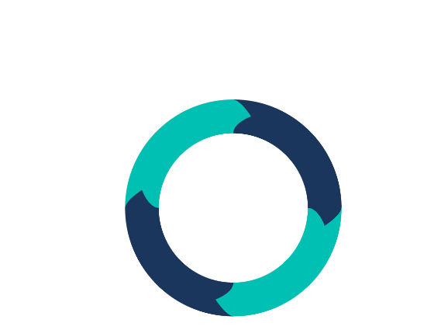


Political framework
Governance model
Operational Management
Support for Managers and Employees
Department Management Steering
Departmental Operational Plan
City Council
Vision
Programme for the electoral term
City direction and steering documents
Committee
Municipal Companies
Committee mission and direction
Company mission and direction
Committee goals
Company goals
Nulägeskoll
Verksamhetsplan
Verksamhetsdialog
Situation analysis
Operational plan
Operational dialogue

Slide 31
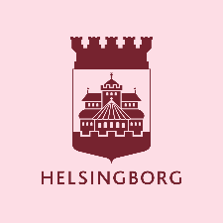
Operational Management in Helsingborg
Operational management is about steering the organisation so that we succeed in our mission.
This involves systematically planning, monitoring and analysing operations.
Create continuous learning that leads us to prioritise the right things, improve our operations (achieve results) and meet the needs of those we serve (create the right value).
Be part of the City of Helsingborg and act with a holistic perspective based on political priorities as well as the management’s priorities.
Nulägeskoll
Verksamhetsplan
Verksamhetsdialog
Situation analysis
Operational plan
Operational dialogue

Slide 32
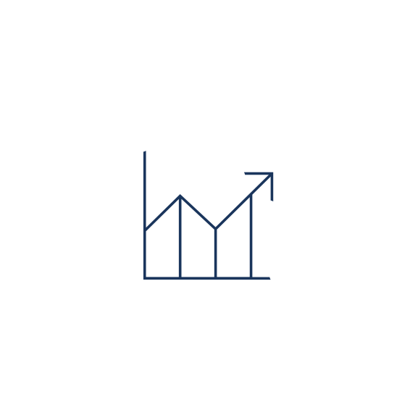


Our journey has only just begun. Together, we take the next step.
2035
Helsingborg is a creative, vibrant, shared, global and balanced city
HELSINGBORG
2035
2012
Decision on vision Helsingborg 2035
2019
Decision taken to increase innovation efforts through H22
2020
Helsingborg named one of Europe's most innovative cities
2022
Innovation work and new collaborations showcased at H22 City Expo
2023
New policy directions are set
2024
Three transformation areas to achieve the vision
2030
Helsingborg aims to be climate neutral

Slide 33
Together, we will make Helsingborg one of the best cities to live and work in by 2027. We achieve this through interaction and innovation.
One stop towards the vision

Slide 34
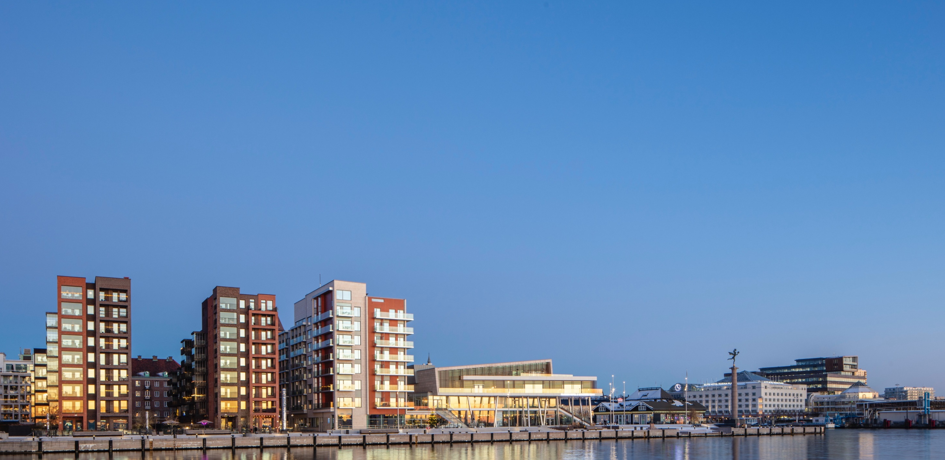
The city’s focus during the mandate period
Innovative strength
Safe and secure
High employment
Quality of life and climate neutrality
Helsingborg to boost innovation to ensure efficient welfare
Helsingborg should be perceived as safe and secure
Helsingborg should have a high employment rate where more people are in work
Helsingborg will be a city with a high quality of life, aiming for climate neutrality by 2030

Slide 35
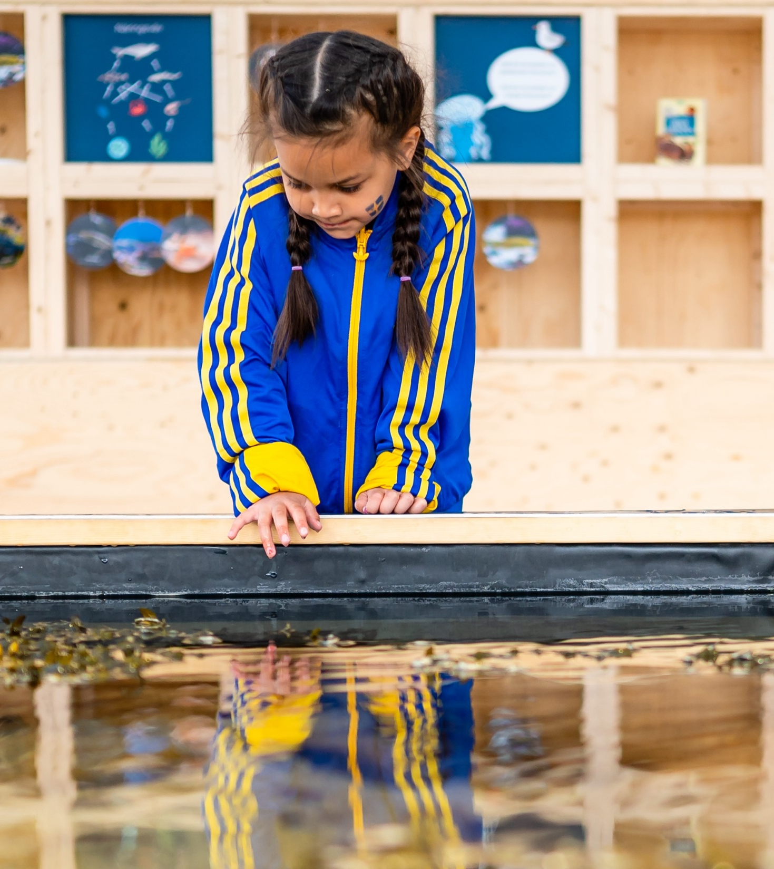
Climate neutrality 2030
Helsingborg is one of 100 cities in the EU chosen to lead the way and become climate neutral by 2030.

Slide 36





The Helsingborg Declaration
Over 60 companies
Volvo • Skanska • Frigoscandi •
PEAB • Lunds universitet • ReLog •
Börje Jönsson åkeri • Scania •
Höganäs • Serneke • Greencarrier •
Lindholmen Science Park •
CloserPostnord • Schenker •
NowasteMcNeil • SLP • Ängelholm
Helsingborg Airport • EIT • Boxon • Helsingborgs hamn • Öresundskraft • Odlarlaget • Rangsells • Svenska
retursystem • Nordic Edge • Catena • Elonroad • NSR • Logicenters •
Clemondo • RobotMinds • Bable •
Castellum • Menigo • Kemira •
MobileOne • Hubpark • Hbg City •
GDL • Greenfood • Klimattransport •
Ekeri • Bravida • Whilborgs
Helsingborg region to become Europe's most sustainable logistics hub
The entire
logistics chain
5 omställningsområden
Smart, co-loaded
and efficient logistics
Technology and infrastructure
Packaging
logistics
Circularity, reuse, and recycling
Fossil-free energy
Notes:
-Helsingborg region to become Europe's most agile and sustainable logistics hub -The entire logistics chain - over 50 companies -Five transition areas Fossil-free energy -Smart, co-loaded and efficient logistics -Technology and infrastructure -Packaging logistics -Circularity, reuse and recycling Today we are +50 affiliated actors, local, national and international - all linked to the logistics chain. 2030 - we are in a hurry. For us here, transition is a given. We understand that we need to work together, we also understand that there are business benefits and opportunities by being in the driver's seat together (on the transition). The cities and companies that take sustainability seriously are the ones that will be best equipped. This is how we stay interesting and competitive, attracting investment, businesses, customers and talent. We are future-proofing. Today is the start of our common journey towards 2030, but to get us back... 227 companies: Politicians, stop slowing down the climate transition (aftonbladet.se)
Helsingborgsregionen ska bli Europas mest snabbrörliga och hållbara logistiknav
Hela logistikkedjan - över 50 företag
Fem omställningsområden
Fossilfri energi
Smart, samlastad och effektiv logistik
Teknik och infrastruktur
Förpackningslogistik
Cirkularitet, återbruk och återvinning
Idag är vi +50 anslutna aktörer, lokala, nationella och internationella – alla med koppling till logistikkedjan.
2030 - det är bråttom. För oss här är omställning en självklarhet. Vi förstår att vi måste samarbeta, vi förstår också att det finns affärsmässiga vinster och möjligheter genom att sitta i förarsätet tillsammans (vad gäller omställningen). De städer och företag som tar hållbarhetsfrågan på allvar är de som kommer stå bäst rustade. Det är så vi fortsätter vara intressanta och konkurrenskraftiga där vi lockar till oss investeringarna, företagen, kunderna och talangerna. Vi framtids säkrar.
Idag är början på vår gemensamma resa mot 2030. Men för att ta oss tillbaka..
227 företag: Politiker, sluta bromsa klimatomställningen (aftonbladet.se)

Slide 37
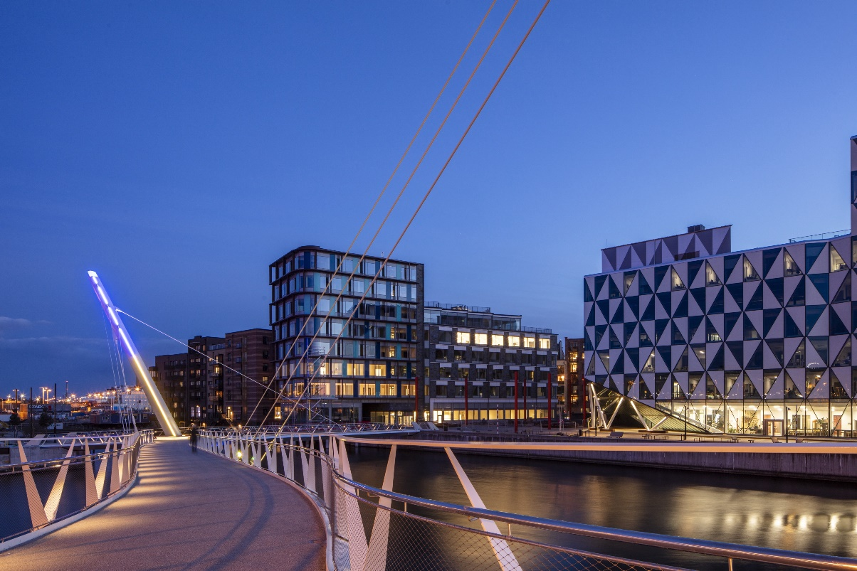
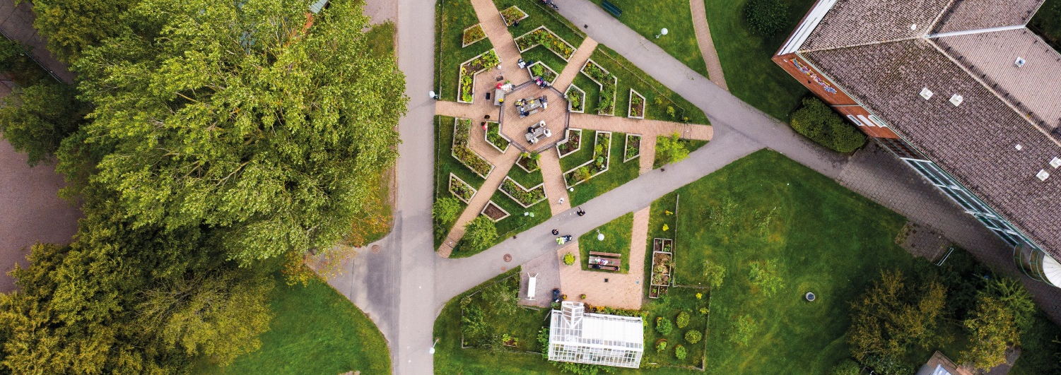
Transformation and innovation

Slide 38

Three transformations are at the centre of the changing world and our city: the green, the social and the technological.
Intertwined areas whose development fundamentally affects society.

Slide 39



Vision Helsingborg 2035
Green transformation
Social transformation
Technological transformation
Helsingborg is aiming for climate neutrality already by 2030. Our ability to make a difference where we operate will be crucial, for our generation and for future ones.
Participation, inclusion, individual and collective responsibility are prerequisites where we take responsibility together for a society where everyone counts and everyone can succeed.
Utilising the potential of technological development is a prerequisite for the sustainable development of welfare. With openness and knowledge, we challenge existing structures, with people's best interests at the centre.

Slide 40
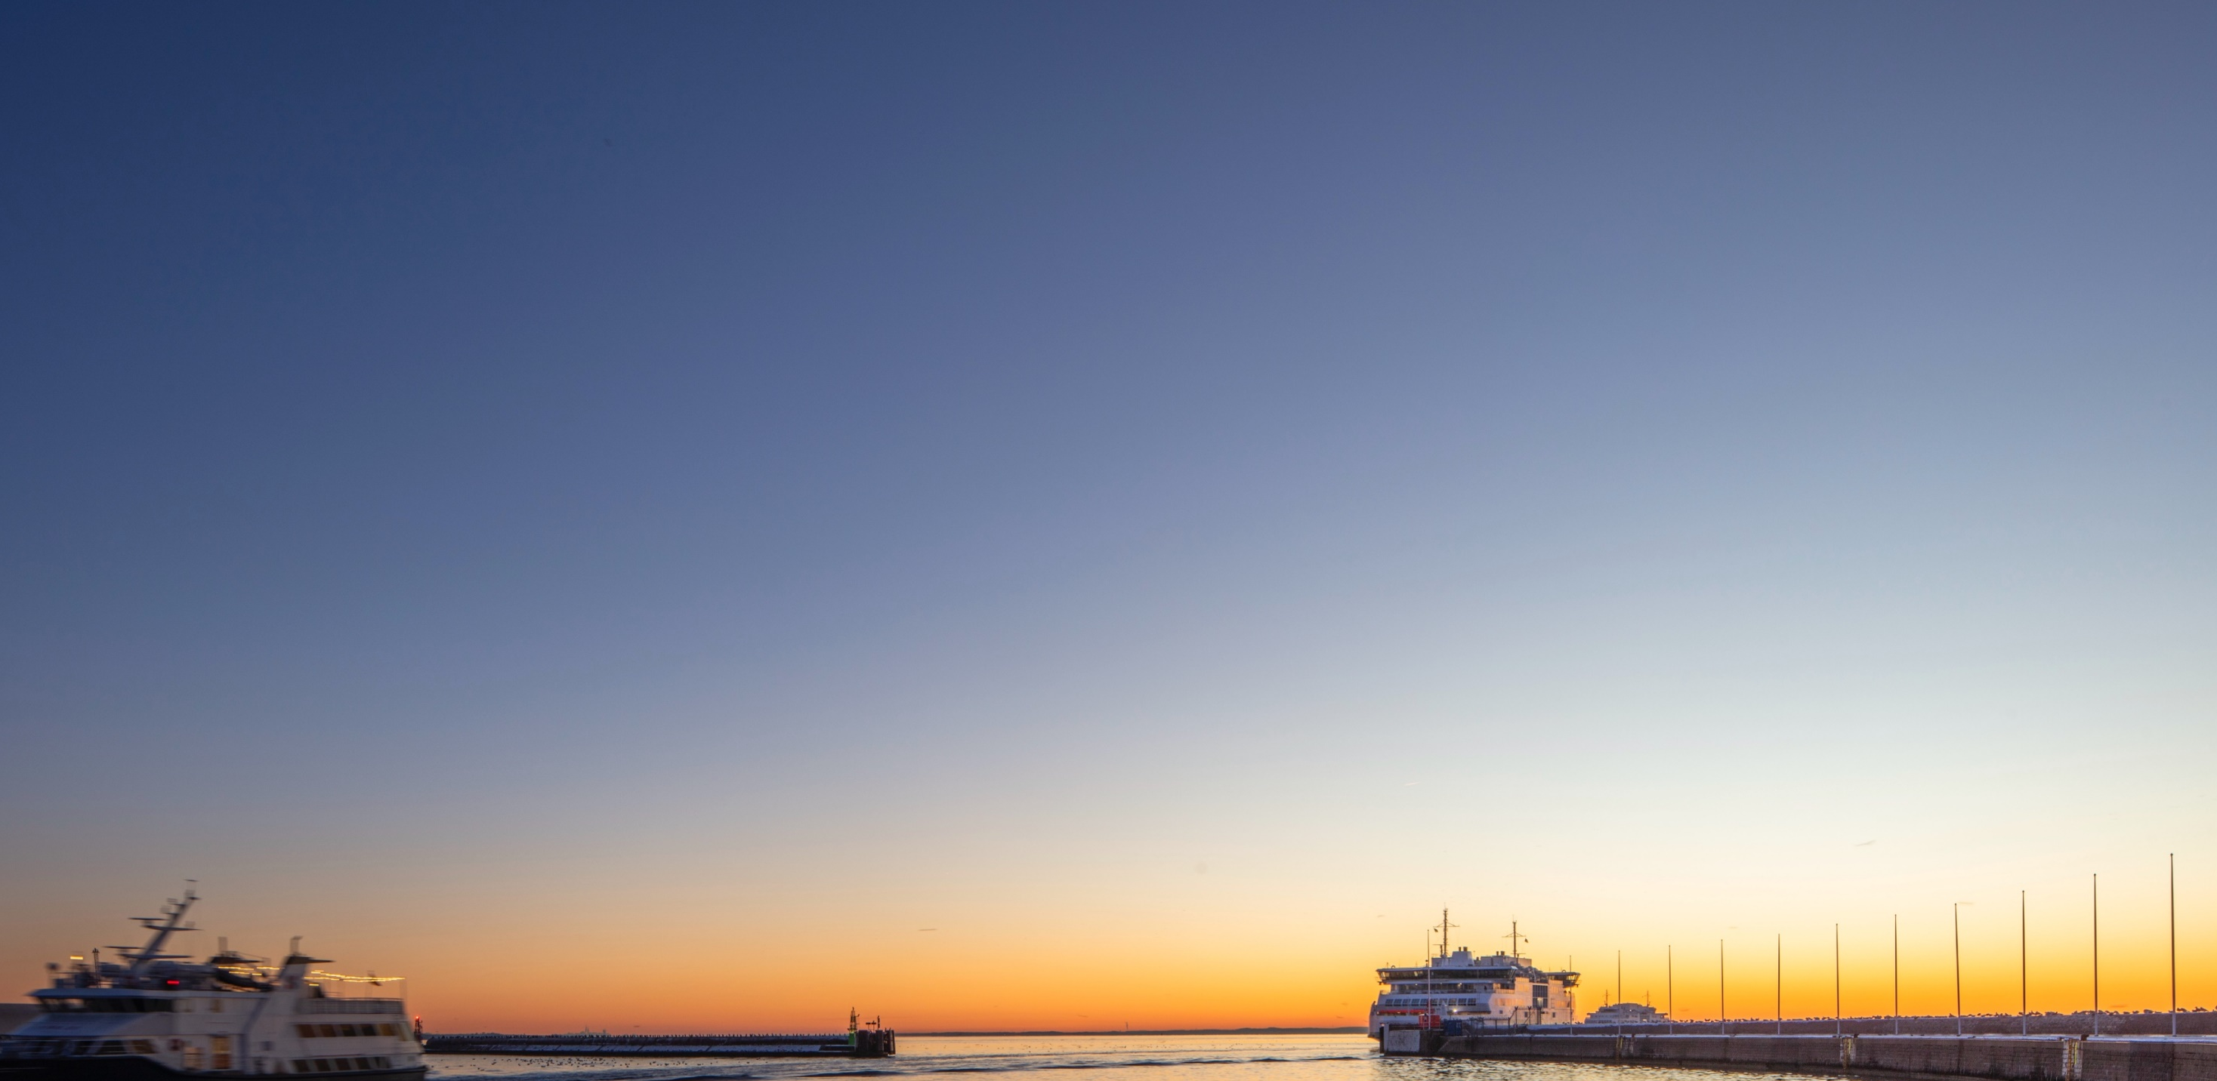
Vision Helsingborg 2035
Green transformation
Social transformation
Technological transformation

Slide 41
Vision Helsingborg 2035
Political direction
Objectives and missions
Green transformation
Social transformation
Technological transformation

Slide 42
Vision Helsingborg 2035
- the journey ahead
GREEN TRANSFORMATION SOCIAL TRANSFORMATION
TECHNOLOGICAL TRANSFORMATION
Residents
Business and industry
Core business
Support functions
Administrations & companies
Civil society
Academy
Notes:
The areas of transformation and change required span the entire organisation, all internal functions and all parts of society.
Transformationsområdena och omställningen som krävs spänner över hela organisationen, alla interna funktioner och alla delar av samhället.

Slide 43
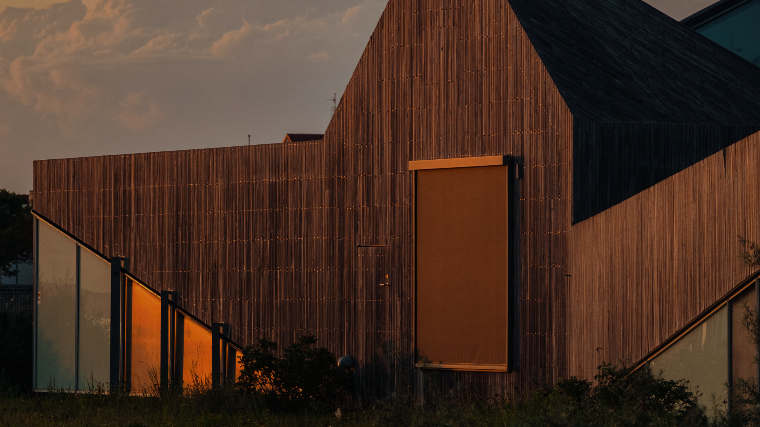
We are building a strong capacity for innovation and collaboration across the entire organisation, in order to meet the green, social, and technological transformation

Slide 44
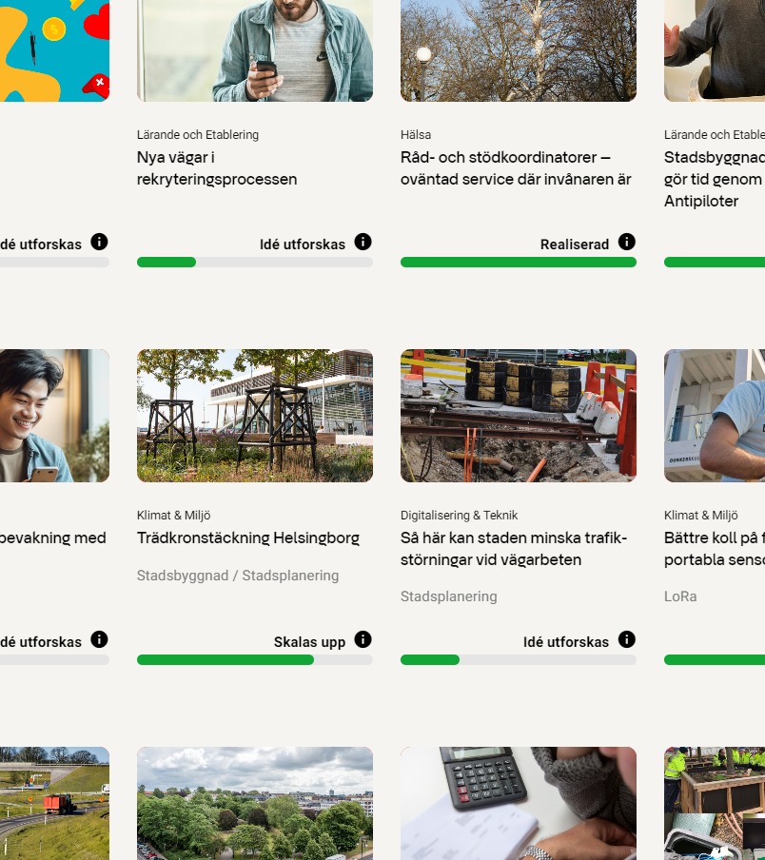
Stepping up the pace of innovation
Parken – new center for innovation
New innovation district
Increased focus on impact mobilisation and innovation collaboration
Further development of the city as a testbed
Impact Innovation Summit 17-18 September

Slide 45

3 perspectives
Enabling everyone to contribute their ideas
Idea-driven
innovation
Opportunity-driven
innovation
Moving forward in
utilising technology and data and learning/borrowing from others
Challenge-driven
innovation
Finding new solutions and collaborating where we need it most
(security, schools, integration, healthcare, climate)

Slide 46
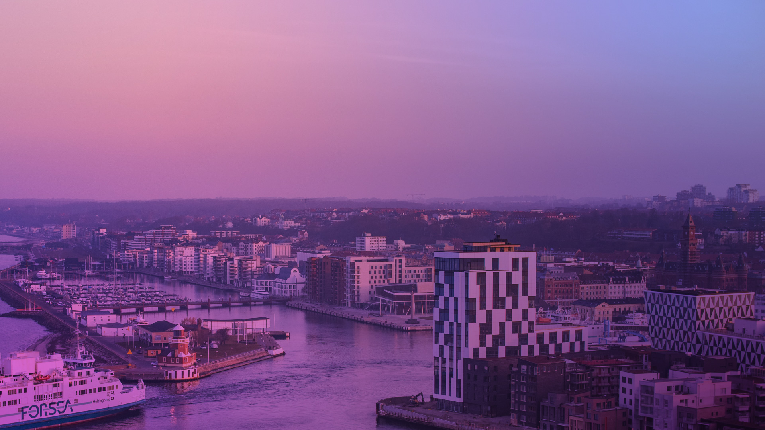
Actors +300
Employees
+5 500
A new collaborative platform to strengthen sustainable growth and innovation.
HETCH
CENTER FOR INNOVATION
LUNDS UNIVERSITET
MINDPARK
RECOLAB
…
Notes:
Helsingborg Innovation District is a collaboration platform within a geographically designated area in Oceanhamnen. The aim is to position Helsingborg and the region on the international and national innovation map and to strengthen sustainable growth. The City of Helsingborg, the Chamber of Commerce, Region Skåne and Lund University are behind the district.
Helsingborg Innovation District är en samverkansplattform inom ett geografiskt utpekat område i Oceanhamnen.
Syftet är att positionera Helsingborg och regionen på den internationella och nationella innovationskartan samt att stärka en hållbar tillväxt. Helsingborgs stad, Handelskammaren, Region Skåne och Lunds universitet står bakom distriktet.

Slide 47
What has it meant for Helsingborg?
We have achieved tangible results and improved impact mobilisation
We have created collaboration with new actors and positioned Helsingborg
We have learnt how to work closely with innovation
We have made a major cultural shift and gained new ways of working
630 ideas have been presented at the administrations
350 pilots are tested live in administrations and companies
110 has been scaled up in administrations and companies
+100 partners

Slide 48
Thank you!
More information can be found at: helsingborg.se

Slide 49



Rubrik för till exempel områden
Område 1
Område 2
Område 3

